Slide 1
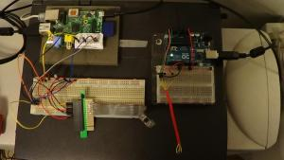

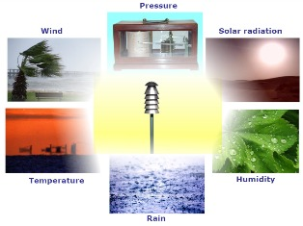
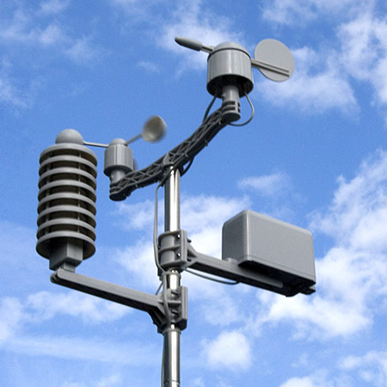
Stima: prototipo di stazione meteo
RMAP
Rete Monitoraggio Ambientale Partecipativo

Slide 2
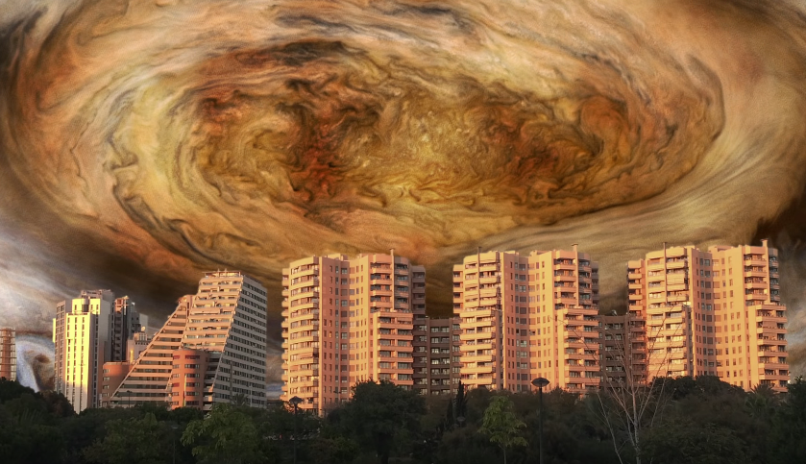
Le scie chimiche di seconda generazione
https://youtu.be/A_VfFOANjIA

Slide 3

Lo SMOG di Bologna ?

Slide 4
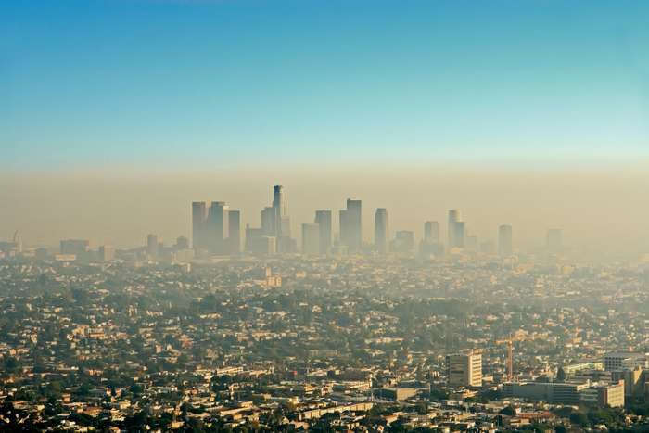
Los Angeles SMOG

Slide 5

Strato limite planetario?

Slide 6

Strato limite planetario
In meteorologia lo strato limite planetario, o Planetary Boundary Layer (PBL), è definito come quella porzione di troposfera posta a diretto contatto con il suolo, l'uomo e la biosfera, influenzata dalla presenza della superficie terrestre e che risponde alle variazioni atmosferiche con una scala di tempo di circa un'ora; tale strato spesso viene indicato semplicemente come boundary layer o strato di rimescolamento.
L'altezza limitata del PBL favorisce la concentrazione e il potenziale ristagno in aria di sostanze indesiderate. L'altezza dello strato rimescolato dipende dalle condizioni meteo e dalle caratteristiche orografiche del suolo e dall'ora del giorno; normalmente raggiunge il suo massimo nel primo pomeriggio e va affievolendosi nelle ore successive, fino a raggiungere il suo minimo nelle ore notturne.

Slide 7
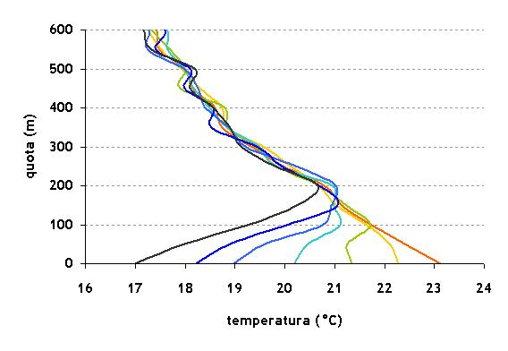
https://www.arpae.it/cms3/documenti/_cerca_doc/meteo/ambiente/bonafe_pbl.pdf

Slide 8
Perchè il cielo è azzurro?
lo scattering di Rayleigh
la quantità di luce diffusa è inversamente proporzionale alla quarta potenza della lunghezza d'onda: più la lunghezza d'onda è minore, maggiore sarà la sua diffusione.
Al tramonto i raggi solari sono radenti gli strati dell’atmosfera. La luce blu viene diffusa dai gas presenti negli strati più alti. La luce radente attraversa un grande spessore di atmosfera e solo la luce rossa penetra fino a raggiungere gli strati dove viene parzialmente diffusa dalle particelle solide presenti a queste altezze colorando quindi il cielo e le nubi, nella direzione del Sole, di arancio, rosso e talvolta viola.

Slide 9
possiamo dire che, date le attuali emissioni, quando questo fenomeno ottico è presente ci sono buone probabilità di elevato inquinamento?

Slide 10
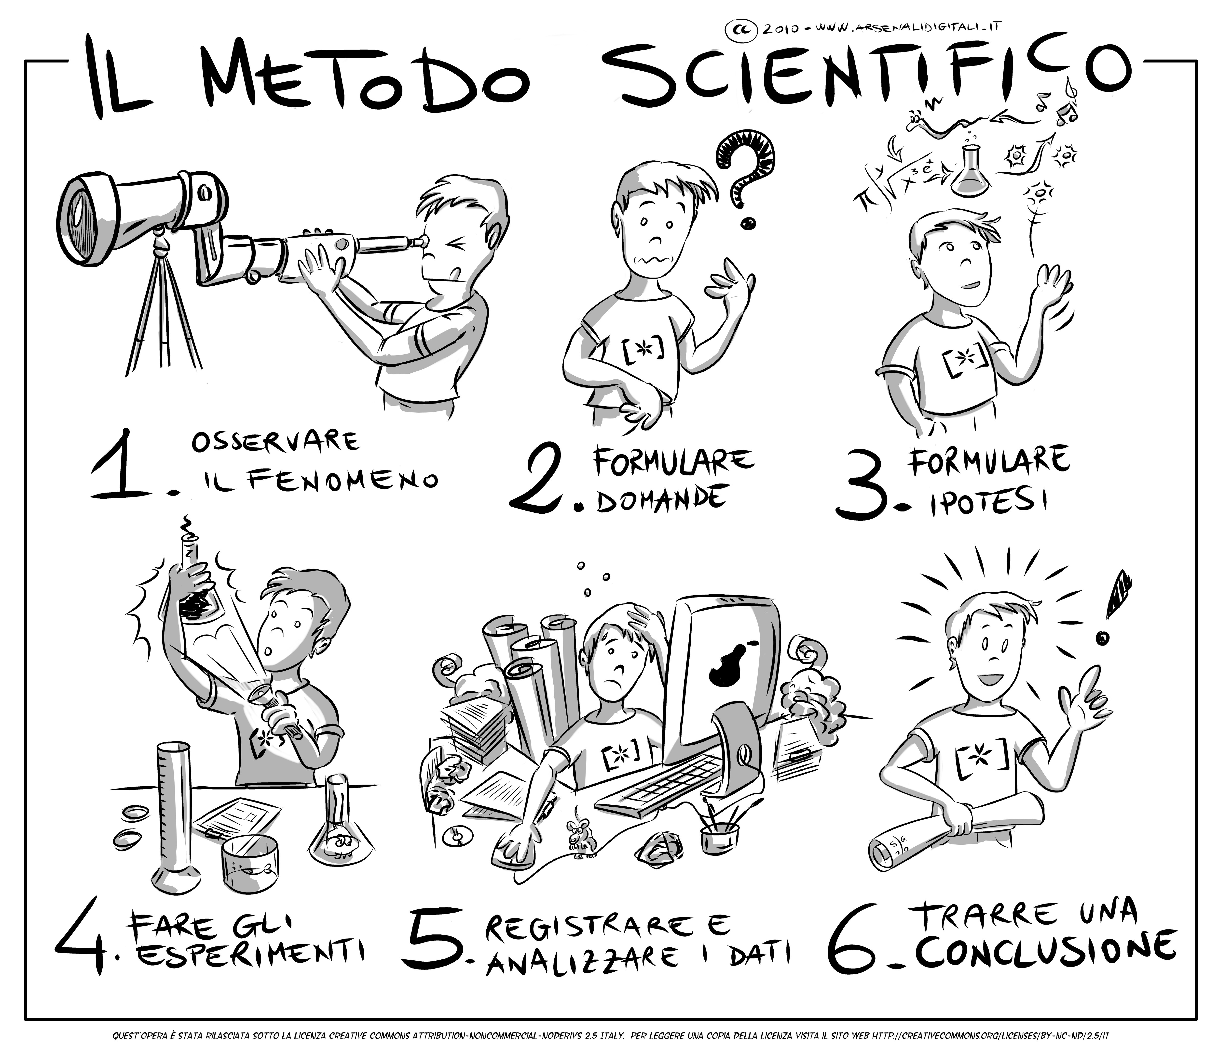
Il metodo scientifico sperimentale

Slide 11
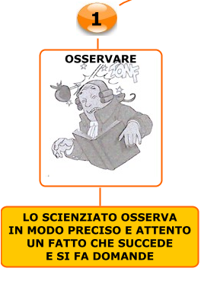
Il metodo scientifico: osservazione
La prima fase del metodo sperimentale è quella dell'osservazione.
Osservare non vuol dire semplicemente vedere, bensì significa "vedere ponendosi delle domande, dei quesiti", e quindi interrogandosi sulla natura e sul motivo del verificarsi di determinati fenomeni piuttosto che di altri.
La curiosità di fronte al fenomeno è la molla e l'incipit che scatena nello scienziato il desiderio di conoscere e di scoprire cose nuove.

Slide 12
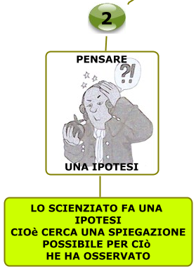
Il metodo scientifico: ipotesi
La seconda fase è l'ipotesi. Si tratta di una prima spiegazione di come si svolge un determinato fenomeno (non incorruttibile e certa). Tale ipotesi deve essere necessariamente verificata affinché possa diventare una legge.

Slide 13
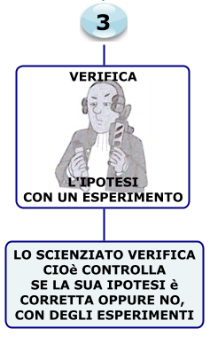
Il metodo scientifico: verifica
La terza fase è la verifica, cioè occorre che l'ipotesi sia sostenuta da esperimenti eseguiti in laboratorio con adeguati strumenti, in modo tale che assuma una veridicità scientifica ufficialmente riconosciuta.

Slide 14
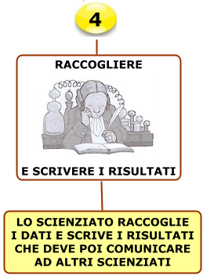

Il metodo scientifico: la legge fisica
Infine, la quarta fase è quella che porta alla formulazione della legge fisica, ovvero il momento in cui un'ipotesi viene confermata dagli esperimenti e quindi quell'ipotesi può diventare una legge fisica o scientifica.

Slide 15
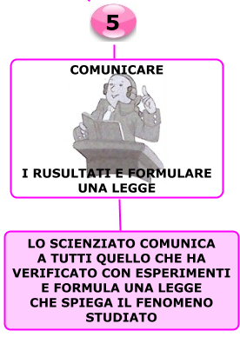

Slide 16
E la meteorologia?
Non è sempre possibile riprodurre e «controllare» sperimentalmente osservazioni naturali, per esempio quando abbiamo a che fare con spazi e tempi non riproducibili.
La Meteorologia opera con processi non replicabili (se non in piccola parte) in laboratori, caratterizzati da variabilità naturali semplificabili ma non riproducibili esattamente.
Consiste nello studio di una «combinazione» di processi solo in parte interpretabili con scienze sperimentali (chimica, fisica) e utilizza anche strumenti quali la statistica e la modellistica.

Slide 17
Cos’è e come funziona la comunità scientifica
Multiforme e variegata
Ma capacità di collaborare
Su spazi fisici e tematici estesissimi
Adesione a un metodo di lavoro, che è la sperimentazione, e sul valore universale della conoscenza
Il più importante mezzo di comunicazione sono le riviste scientifiche
Lungi dal limitarsi a sommarie conclusioni, questi lavori presentano nel dettaglio metodi utilizzati, esperimenti condotti, risultati ottenuti

Slide 18
Cos’è e come funziona la comunità scientifica
L’intera comunità può giudicare l’attendibilità e il valore della scoperta e ripetere gli stessi esperimenti, per approfondire ulteriormente la ricerca o eventualmente smentirla
La pubblicazione riporta i nomi degli autori, e suggella la paternità delle scoperte
I lavori da pubblicare sono scelti da una commissione composta da diversi ricercatori indipendenti, autorevoli nel loro campo, che leggono il lavoro candidato e ne danno un giudizio critico
Più la rivista è di alto livello più sarà accurata la selezione
Queste riviste sono oggi disponibili in Internet, e quindi è possibile per qualunque ricercatore informarsi ogni giorno sui progressi compiuti

Slide 19
Cos’è e come funziona la comunità scientifica
vi sono poi raduni e convegni, che possono avere portata locale o internazionale, e in genere sono di settore
Anche se solitamente i singoli laboratori e le istituzioni di ricerca sono strutture gerarchiche, il confronto tra diversi gruppi avviene alla pari, con i dati sperimentali come uniche “armi”o obiettivo comune
Naturalmente gli scienziati sono persone normali, capaci come chiunque altro di meschinità ed errori
https://www.recensito.net/archivio/41-scienza-co/7371-cos-e-e-come-funziona-la-comunita-scientifica.html

Slide 20
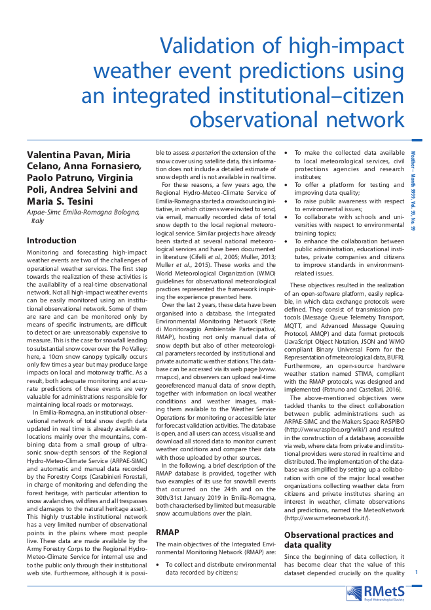
Pubblicazione scientifica
Nell'editoria accademica una pubblicazione scientifica è uno scritto redatto in modo oggettivo, ovvero evidenziando in maniera trasparente e verificabile metodo e risultati di ricerca, da parte di scienziati o tecnici, su un argomento scientifico e pubblicato poi, attraverso i canali di comunicazione della comunità scientifica, tipicamente su riviste accademiche, una volta validata secondo le regole della revisione paritaria, entrando di diritto a far parte della letteratura scientifica

Slide 21
Convegni e seminari
vi sono poi raduni e convegni, che possono avere portata locale o internazionale, e in genere sono di settore
Anche se solitamente i singoli laboratori e le istituzioni di ricerca sono strutture gerarchiche, il confronto tra diversi gruppi avviene alla pari, con i dati sperimentali come uniche “armi”o obiettivo comune
Naturalmente gli scienziati sono persone normali, capaci come chiunque altro di meschinità ed errori
https://www.recensito.net/archivio/41-scienza-co/7371-cos-e-e-come-funziona-la-comunita-scientifica.html

Slide 22
ResearchGate
è un social network gratuito[1] dedicato a tutte le discipline scientifiche. Da maggio 2008, ResearchGate ha ora oltre 15 milioni membri attivi provenienti da 192 paesi.
Here's how it works:
Share your publications, access millions more, and publish your data.
Connect and collaborate with colleagues, peers, co-authors, and specialists.
Get stats and find out who's been reading and citing your work.
Ask questions, get answers, and solve research problems.
Find the right job using our research-focused job board.
Share updates about your current project, and keep up with the latest research.

Slide 23
Divulgazione scientifica
L'obiettivo è far conoscere al pubblico, in modo corretto ma efficacemente riassunto e comunicato, i risultati delle ricerche e delle pubblicazioni scientifiche. Questa attività non presenta in genere specifiche intenzioni formative al singolo individuo, ma è rivolta alla collettività, con scopo di accrescere la percezione dell'importanza della scienza in una società.
nella divulgazione scientifica si è affermata anche l'impostazione di origine anglosassone delle esperienze bidirezionali, in cui si cerca il feedback da parte del pubblico, discutendo in luoghi come laboratori, caffè scientifici, forum partecipati.

Slide 24
Divulgazione scientifica
La scienza, la tecnologia e l’innovazione giocano un ruolo crescente nelle nostre vite.
Come cittadini, siamo chiamati a valutare decisioni anche tecniche, come per esempio la politica dei trasporti, le scelte energetiche, leggi che riguardano la salute, la ricerca, e in generale scelte che riguardano noi e i nostri discendenti. Queste decisioni comportano anche un certo grado di coscienza scientifica. Coscienza, e non semplicemente conoscenza, perché non si possono limitare le scelte politiche e culturali a una sola valutazione tecnica, né, d’altra parte, a una valutazione emotiva.
Le attività di associazionismo è talvolta impegnata nella divulgazione scientifica e la alimenta.

Slide 25
MeteoNetwork
MeteoNetwork è un'associazione ONLUS nata per sostenere e coordinare lo sviluppo della meteorologia amatoriale di qualità in Italia, della diffusione e dell’approfondimento della meteorologia e della climatologia.
Uno degli obiettivi primari dell’Associazione è quello di contribuire, anche attraverso il coinvolgimento di altri siti meteo italiani ed esteri, alla crescita dell’interesse comune verso la meteorologia nel nostro Paese, visti il poco spazio e lo scarso interesse (e spesso deformato) riservatole dai mezzi istituzionali di informazione.
Vanta importanti collaborazioni con molti Enti del settore pubblici e privati, e può contare su uno dei forum di meteorologia più letti d’Italia (oltre 9500 iscritti e 5.000.000 discussioni, dati aggiornati a Aprile 2019) e su una rete di stazioni meteorologiche tra le più ramificate della penisola e parte dell'Europa grazie alla collaborazione con Associazioni estere

Slide 26
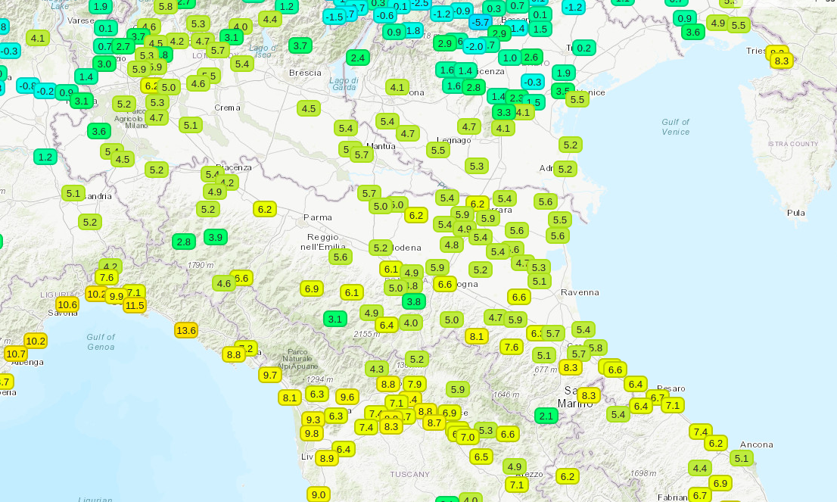
Meteonetwork: dati in tempo reale

Slide 27

Cos'è un caffè-scienza
Scopo dei caffè-scienza è quello di demitizzare la comunicazione scientifica, togliendola dal piedistallo cattedratico. È vero che molte delle nozioni tecniche necessarie per prendere una decisione ponderata non sono patrimonio di tutti, e che spesso per comprenderle bisogna possedere competenze specifiche, ma è anche vero che il metodo scientifico prevede la discussione da pari a pari, senza preclusioni o diritti ex cathedra.
Il metodo dei caffè-scienza è molto semplice: ci si ritrova in un posto piacevole e rilassante, in compagnia di qualche esperto dell’argomento in questione e allietati da un caffè, un bicchiere di birra o un succo di frutta
Gli esperti introducono e dicono la loro, ma questa parte è limitata al minimo, una decina di minuti a persona. Il motore dell’incontro sono sempre le domande, gli interventi e le discussioni del pubblico, il tutto animato o smorzato da un moderatore.

Slide 28
Smart city, smart citizen e citizen science
Smart city: territorio urbano che permette di soddisfare le esigenze dei cittadini, delle imprese e delle istituzioni, mediante l'ausilio di strumenti innovativi e partecipazione attiva
Ad esempio, reti di sensori per il controllo di parametri ambientali.
Per la Comunità Europea, il grado di intelligenza di una città dovrebbe essere valutato secondo economia, mobilità, ambiente, persone, tenore di vita e governo.
All'interno di questo ambiente, il cittadino può (deve) avere un ruolo attivo (smart citizen)
Un esempio di partecipazione attiva può essere ritrovata nella citizen science, una modalità di ricerca scientifica condotta totalmente o in parte da scienziati non professionisti

Slide 29
Crowdsourcing
Il crowdsourcing è la pratica di coinvolgere una "folla" (in inglese "crowd") o un gruppo per un obiettivo comune
Questo fenomeno può fornire alle organizzazioni l'accesso a nuove idee e soluzioni, un maggiore coinvolgimento dei consumatori, opportunità di co-creazione, ottimizzazione dei compiti e riduzione dei costi.
Internet e i social media hanno avvicinato le organizzazioni ai loro stakeholder, ponendo le basi per nuovi modi di collaborare e creare valore insieme come mai prima d'ora.
Nella scienza e nella sanità, il crowdsourcing può democratizzare la risoluzione dei problemi e accelerare l'innovazione.

Slide 30
Living Lab
Un living lab è un concetto ed approccio all'attività di ricerca, incentrato sull'utente e sull'ecosistema di Open innovation, operando spesso in un contesto territoriale (città, agglomerato urbano, regione) e integrando processi d'innovazione e di ricerca in una partnership tra persone, pubblico e privato.
Il modello si basa sul concetto di open innovation in cui l'approccio alla ricerca prevede il coinvolgimento della comunità di utenti, non solo come soggetti osservati, ma anche come fonte della creazione, non più solo al centro dell'innovazione, ma piuttosto veri e propri "driver" del cambiamento. L'esplorazione, la sperimentazione e la valutazione delle idee innovative fanno dei living labs piuttosto un ambiente esperienziale in cui gli utenti sono immersi , "vivono" per l'appunto, in uno spazio creativo da cui nasce la progettazione sociale e prendono vita servizi e prodotti del futuro.

Slide 31
La Citizen Science
Attività scientifica condotta da semplici cittadini in collaborazione con scienziati o sotto la direzione di scienziati professionisti e istituzioni scientifiche.
Ma le definizioni sono molteplici …
Associazione Europea di Citizen Science
Dieci principi di Citizen Science
https://ecsa.citizen-science.net/wp-content/uploads/2021/06/ECSA_Ten_principles_of_CS_Italian.pdf
http://citizenscience.org/
https://ecsa.citizen-science.net
https://www.tcss.center/english
https://scistarter.org

Slide 32
la rivoluzione scientifica del Seicento
Comunicare tutto a tutti.
Abbattere definitivamente il paradigma della segretezza
Eliminare tutti gli ostacoli che si oppongono alla libera circolazione della conoscenza scientifica.
Tutti i risultati della ricerca devono essere accessibili a chiunque
Paolo Rossi (storico)

Slide 33
Scienza aperta
l’accesso libero e gratuito alla conoscenza scientifica è un bene in sé, perché rendendo del tutto libero il suo scambio, la conoscenza aumenta.
cinque diverse scuole di pensiero nel movimento della scienza aperta:
“democratica”, il cui obiettivo è rendere la conoscenza scientifica liberamente disponibile per chiunque;
“pragmatica”, che mira a rendere più efficiente la ricerca attraverso la collaborazione tra scienziati;
“infrastrutturale”, che si concentra sugli strumenti (elettronici) per rendere effettivamente aperta la scienza;
“valutativa”, che cerca di mettere a punto sistemi di valutazione alternativi del lavoro scientifico

Slide 34
Scienza aperta “pubblica”
cerca di abbattere definitivamente le mura della torre d’avorio che separa la “repubblica della scienza” dal resto della società, proponendo il coinvolgimento attivo dei cittadini nell’impresa scientifica. L’obiettivo è la Citizen science da raggiungere attraverso lo science blogging e, più in generale, il social networking. In poche parole, impegnando gli scienziati in un dialogo fitto e diretto con i cittadini mediante gli strumenti del Web 2.0.
la scienza deve uscire dai confini della comunità degli esperti per rendersi accessibile a un audience più vasta. L’assunzione base è che le tecnologie del social Web e del Web 2.0 consentono e anzi quasi impongono agli scienziati:
  di “aprire” i risultati della ricerca ai non-esperti, rendendoli comprensibili;
  di “aprire” i processi di ricerca chiamando il grande pubblico a parteciparvi.

Slide 35
La citizen science è ancora “top-down”?
Fecher e Friesike sostengono che molti progetti di citizen science seguono una logica top-down: sono i ricercatori professionali a gestire il gioco e a conservare il ruolo di leader nel processo di ricerca, utilizzando i cittadini comuni non come partner alla pari, ma come forza lavoro gratuita.
Qualcuno sostiene persino che molti progetti di citizen science non sono pensati affatto per coinvolgere cittadini con qualifiche e capacità tali da poter influenzare la ricerca in maniera significativa.

Slide 36
Citizen science e aspetti educativi
La Citizen science rappresenta un potente strumento per far acquisire agli studenti quelle particolari competenze per eccellere nel campo delle scienze, della tecnologia e della matematica in quanto i partecipanti ai progetti di citizen science acquisiscono competenze realizzando “vera”scienza anche al di fuori dell’ambito strettamente scolastico invitando, nel contempo, a sviluppare sempre più numerosi progetti di Citizen science.
D'altra parte recentemente si è incominciato, nell'ambito della ricerca educativa, anche a valutare la valenza della citizen science nell'ambito dell’apprendimento trasformativo (trasformative learning) in cui gli allievi reinterpretano il senso dell'esperienza per la costruzione di significato e apprendimento.

Slide 37
Software e Hardware libero
Software libero (FOSS) è un software reso pubblico sotto i termini di una licenza di che ne concede lo studio, l'utilizzo, la modifica e la redistribuzione
Hardware libero (OSH) il cui progetto è reso pubblico in modo che chiunque possa studiare, modificare, distribuire, realizzare, utilizzare e vendere il progetto o l’hardware basato su di esso
  La fonte dell’hardware, il progetto da cui è stato realizzato, è disponibile nel formato migliore per apportarvi modifiche. Idealmente, l’hardware open source utilizza componenti e materiali disponibili, processi standard, infrastruttura aperta, contenuti senza restrizione e strumenti di progettazione open-source per massimizzare la capacità degli individui di produrre e utilizzare l’hardware.

Slide 38
diritto sui generis e il concetto di “derivazione” nel mondo delle banche dati
Le banche dati sono tutelate non tanto da diritto d’autore in senso classico quanto dal cosiddetto diritto sui generis del costitutore di banche dati istituito dalla Direttiva 96/9/CE.
Tale diritto copre operazioni di estrazione e reimpiego di parti sostanziali di banche dati per la cui costituzione è stato necessario un rilevante investimento.
In Italia il 18 Dicembre 2012 il Decreto Legge 18.10.2012, n. 179 è stato convertito in legge (17.12.2012 n. 221 e pubblicato nella Gazzetta Ufficiale: l'art. 9 prevede che I dati e le informazioni forniti dalla pubblica amministrazione dovranno essere obbligatoriamente pubblicati in formato aperto

Slide 39
Tipi di licence open per i dati
A) Public domain dedications / no-copyright disclaimers
B) Attribution licenses
C) Share Alike licenses

Slide 40
Importanza dell’open source hardware e degli open data
L’hardware open source dà alle persone la libertà di controllare la loro tecnologia, la condivisione della conoscenza ed incoraggia il commercio attraverso lo scambio aperto di progetti.
Open Data sono più informazione a disposizione di tutti, quindi, con tutti i vantaggi che questo comporta: aumento della conoscenza della collettività, trasparenza di un ente pubblico o privato e non ultimo stimolo all'economia permettendo alle aziende di offrire servizi che riusino questi dati.

Slide 41
Inquinamento
la legislazione europea dice che in una città come Bologna bastano due o tre stazioni per la misura della qualità dell'aria
sono sufficienti per monitorare gli aspetti generali dell'inquinamento urbano, poi però esistono punti di accumulo locali (sotto i portici, nelle strade strette), differenze tra il primo e l'ultimo piano, emissioni locali (impianti), anche episodiche (cantieri, ingorghi, caminetti accesi), inquinamento dentro le case...
non basterebbero centinaia di centraline per monitorare tutta questa varietà di situazioni, e i costi delle reti di misura sono già adesso difficili da sostenere
l'Agenzia Ambientale Europea promuove l'integrazione di strumenti diversi: satelliti, modelli, poche stazioni con strumenti avanzati e reti di microsensori a basso costo gestite da volontari (scuole, associazioni, cittadini)

Slide 42
Monitoraggio ambientale
Il monitoraggio ambientale descrive i processi e le attività che devono aver luogo per caratterizzare e monitorare la qualità dell'ambiente.
Il monitoraggio ambientale viene utilizzato quando le attività umane comportano un rischio di effetti dannosi sull'ambiente naturale o viceversa.
serve per stabilire lo stato attuale di un ambiente o tendenze dei parametri ambientali.
i risultati del monitoraggio saranno rivisti, analizzati statisticamente e pubblicati. La progettazione di un programma di monitoraggio deve pertanto tenere conto dell'uso finale dei dati prima dell'inizio del monitoraggio.
  Aria
  Acqua
  Suolo
Componenti fisiche, chimiche, biologiche, radiologiche ...

Slide 43
La validazione dei dati
Per validazione dei dati si intende «il processo attraverso il quale si valuta se l’informazionepuò essere considerata consona alle finalità per le quali è stata prodotta» (ISTAT, 2001).
L’attività di validazione può essere allora definita, sempre secondo l’ISTAT, come «l’insiemedelle operazioni attraverso le quali si giudica lo scarto esistente fra gli obiettivi di qualità programmati in sede di progettazione dell’indagine [...] e i risultati effettivamente conseguiti».
http://www.isprambiente.gov.it/contentfiles/00003800/3874-rapporti-02-27.pdf/

Slide 44

per un problema multi-scala, monitoraggio multi-scala
perciò sì, qualche grande pennello e poi pennelli piccoli per definire i dettagli

Slide 45
Particelle di aerosol atmosferico
Conosciute anche come particolato atmosferico (PM), le particelle di aerosol consistono in una miscela complessa di particelle solide e goccioline liquide di sostanze organiche e inorganiche nell’aria.
I componenti principali del PM sono solfati, nitrati, ammoniaca, cloruro di sodio, carbone nero, polvere minerale e acqua.
Classificazione del Pmx: x sta per diametro della particella, che è uguale a o minore di x μm. PM2,5, per esempio, definisce particelle con diametri inferiori o uguali a 2,5 μm.

Slide 46
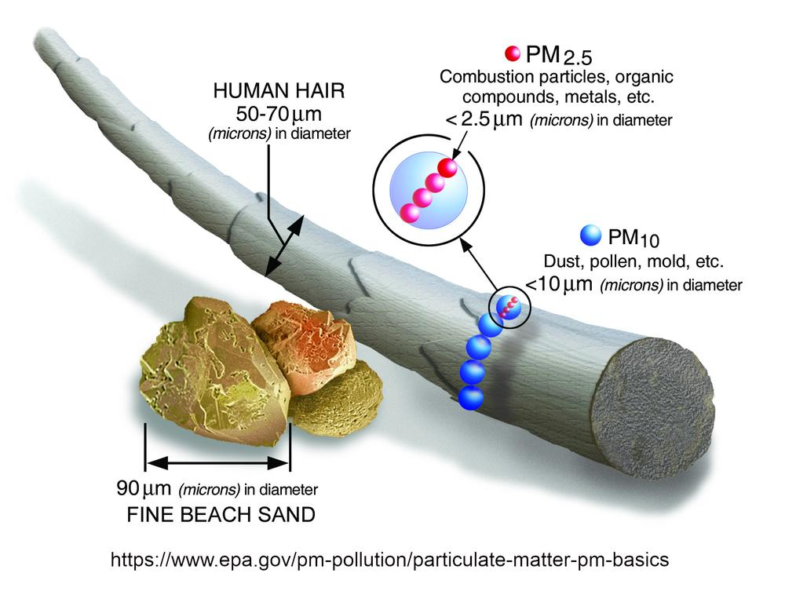
Particulate Matter

Slide 47
Rischi per la salute
Le particelle più dannose per la salute sono quelle con un diametro pari o inferiore a 10 μm, poiché tali piccole particelle possono penetrare nella barriera polmonare umana ed entrare nel sistema sanguigno.
«L’Organizzazione Mondiale della Sanità (OMS) ha designato il particolato atmosferico aerotrasportato come cancerogeno del Gruppo 1. Gli studi hanno dimostrato che non vi è alcun livello sicuro di esposizione al PM e con l’aumento di concentrazione di PM nell’aria il tasso di cancro aumenta in modo proporzionale». [res.mdpi.com]

Slide 48
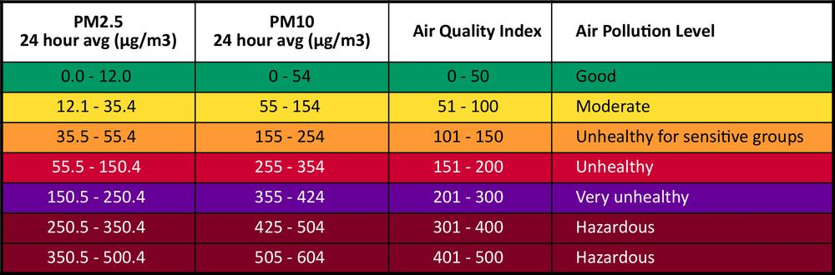

Indice di qualità dell’aria (IQA)
Negli Stati Uniti, l’agenzia per la protezione dell’ambiente (EPA) stabilisce gli standard per le concentrazioni accettabili di particolato atmosferico PM2,5 e PM10 attraverso lo standard nazionale di qualità dell’aria ambiente (NAAQS) per il particolato atmosferico.
[https://www.gpo.gov/fdsys/pkg/FR-2013-01-15/pdf/2012-30946.pdf]

Slide 49
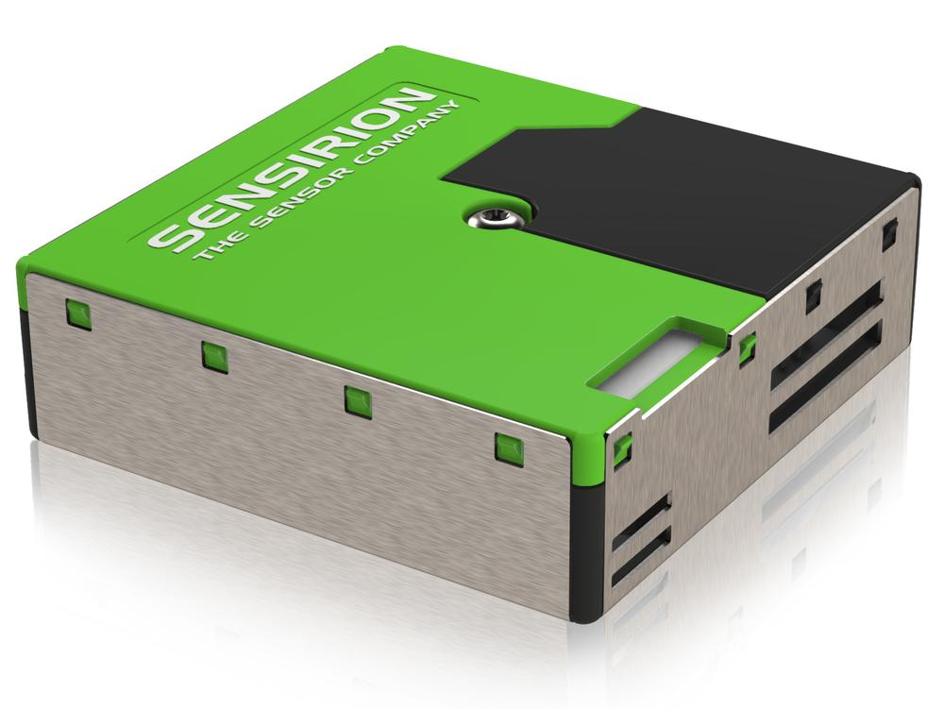

Sensore per particolato Sensirion SPS30
Sensore completamente calibrato con interfaccia UART e I2C
Classificazione avanzata delle particelle per dimensione (binning delle particelle):
Concentrazione di massa: PM1.0, PM2.5, PM4 e PM10;
Concentrazione numerica: PM0.5, PM1.0, PM2.5, PM4 e PM10.
Dimensioni di 40,6 x 40,6 x 12,2 mm
Limite inferiore di rilevamento è di soli 0,3um
durata superiore a otto anni pur funzionando ininterrottamente per 24 ore al giorno senza necessità di pulizia e/o manutenzione

Slide 50
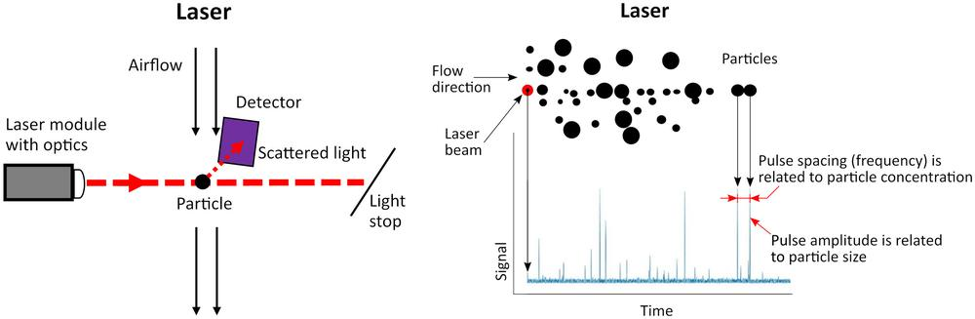
Come funzionano i sensori di particolato atmosferico a base ottica
I sensori utilizzano le proprietà della diffusione della luce per misurare il conteggio, le dimensioni e la concentrazione delle particelle. I componenti di base sono: sorgente luminosa diretta alle particelle, rivelatore per misurare la luce diffusa dalle particelle e circuiti elettronici che elaborano e analizzano l’uscita del rivelatore.

Slide 51
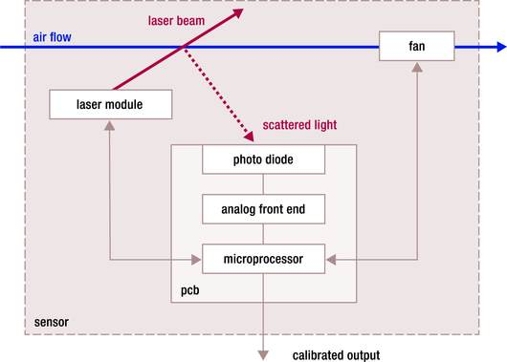
L’SPS30 utilizza la tecnologia laser
Il raggio laser è focalizzato su una piccola area
Diametro del punto luminoso ridotto => alta densità di potenza
La particella diffonde una grande quantità di luce => rapporto S/N grande
Le particelle restituiscono segnali individuali
Le particelle troppo grandi possono essere escluse dalla lettura di massa

Slide 52
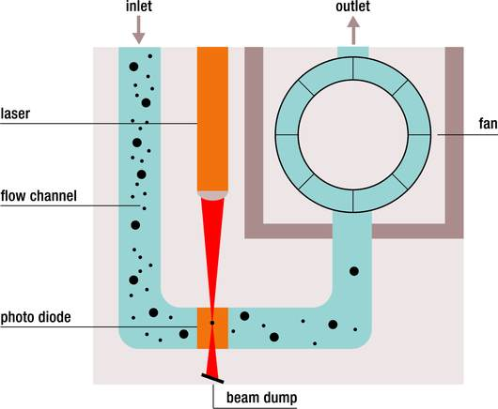
Principio di funzionamento
A controlled airflow is created inside the sensor by means of a fan. An internal feedback loop between the microprocessor and fan stabilizes the fan speed and therefore the airflow through the sensor.
Environmental PM travels inside the
sensor from inlet to outlet, carried by
the airflow.
In correspondence with the photodiode,
particles in the airstream pass through
a focused laser beam causing light
scattering.
The scattered light is then detected by
the photodiode and converted to a
mass/number concentration output
through Sensirion’s proprietary
algorithms, which run on the SPS30
internal microcontroller.

Slide 53
Principali agenti indoor e potenziali fonti interne
FONTI | INQUINANTI
Processi di combustione a gas o carbone per riscaldare e/o cucinare, camini e stufe a legna, gas di scarico veicoli | Prodotti di combustione (CO, NOx, SO2, particolato)
Materiali da costruzione e isolanti | amianto, fibre vetrose artificiali, Particolato, Radon; Agenti biologici (per presenza di umidità e/o polvere)
Materiali di rivestimento e moquette | formaldeide, acrilati, COV e Agenti biologici (per presenza di umidità e/o polvere)
Arredi | formaldeide, COV e Agenti biologici (per presenza di umidità e/o polvere)
Liquidi e prodotti per la pulizia | alcoli, fenoli, COV
Fotocopiatrici | ozono (O3), polvere di toner, idrocarburi volatili (COV)
Fumo di sigaretta | idrocarburi policiclici, COV formaldeide, CO, particolato fine
Impianti di condizionamento | CO2 e COV (per scarso numero di ricambi orari o eccesso di riciclo); Agenti biologici (per mancanza di pulizia/manutenzione)
Polvere | Agenti biologici (allergeni indoor: acari)
Individui | CO2 e Agenti biologici (batteri, virus ecc.)
Animali | Allergeni indoor (peli ecc)
Sorgenti naturali (lave, tufi, graniti, ecc.) | Radon

Slide 54
Biossido di carbonio
La concentrazione media di CO2 nell’aria atmosferica al 2015 è di circa 719 mg/m3 (400,83 ppmv)
Di solito le concentrazioni di CO2 nell’aria indoor sono più elevate e dipendono dal numero e dalla presenza degli occupanti di un ambiente, che richiedono continuamente ossigeno e che producono CO2 come sottoprodotto del sistema respiratorio. Di conseguenza un sostanziale incremento di CO2 comporta una corrispondente diminuzione della concentrazione di ossigeno (O2) nell’aria stessa e quindi un rischio per la salute umana.

Slide 55
CO2, l’indicatore più importante per la qualità dell’aria
La maggior parte delle persone passa ogni giorno più di 20 ore all’interno di ambienti chiusi. La CO2 (anidride carbonica) presente nell’aria è l'indicatore più importante della qualità dell'aria.
Il Joint Research Centre (JCR) dell’UE ha condotto uno studio dal quale è emerso che negli spazi interni sono presenti maggiori quantità di sostanze nocive rispetto che all’aperto. Non sono rari i livelli di concentrazione che col tempo hanno degli effetti dannosi sulla salute.

Slide 56
Concentrazioni di C02 di riferimento
Uno studio di Pettenkofer (1858) ha comprovato che le persone che si trovano in stanze con una concentrazione di CO2 al di sotto dello 0,1% (1.000 ppm) si sentono a loro agio, mentre si sentono chiaramente a disagio in stanze con concentrazioni al di sopra dello 0,2% (2.000 ppm).
In Germania viene fissato come valore limite per gli spazi abitativi lo 0,15% (1.500 ppm) di CO2. Se si vuole fare un confronto, si consideri che in una camera da letto non ventilata oppure anche in una classe piena possono essere misurati dei valori di concentrazione che sono spesso il triplo (fino a 5.000 ppm).
Per mantenere la concentrazione di CO2 al massimo allo 0,15% (1.500 ppm) devono essere immessi mediamente 25 m³/h di aria nuova per persona (se si sta per esempio praticando uno sport anche di più).
http://old.iss.it/binary/publ/cont/16_15_web.pdf

Slide 57
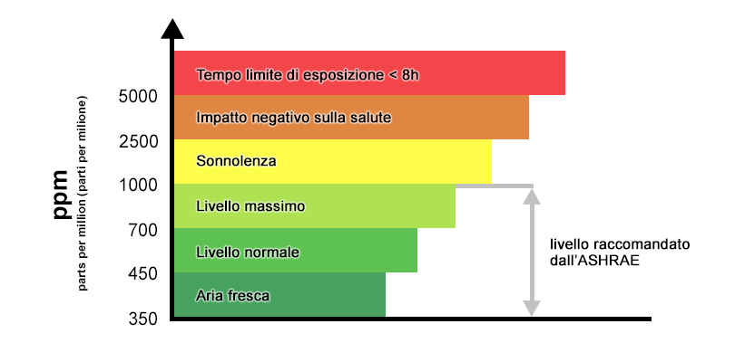
Un’elevata concentrazione di CO2 provoca il calo della concentrazione e sonnolenza.

Slide 58
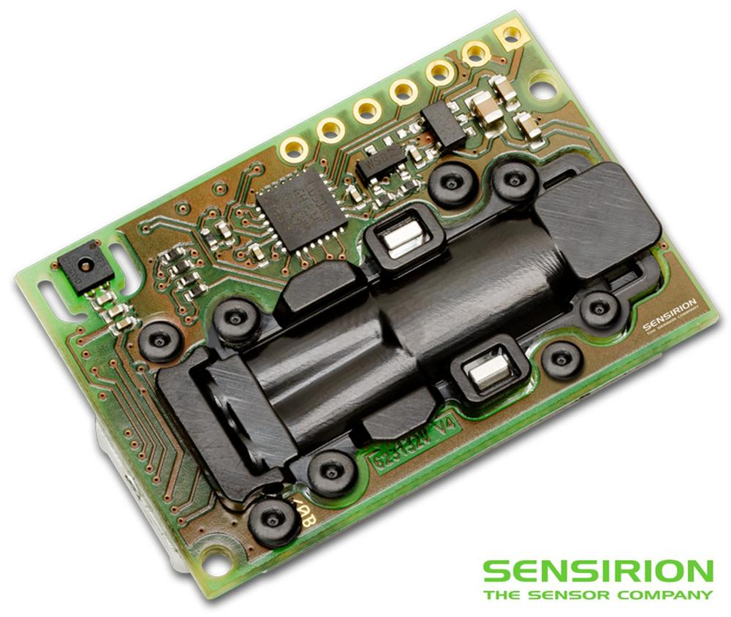
Sesirion SCD30 NDIR CO2 Sensor
CO2 measurement range 0 – 10’000 ppm
Accuracy ± 30 ppm ± 3% (25 °C, 400 – 10’000 ppm)
Repeatability 10 ppm
Temperature stability 2.5 ppm / °C (0 – 50 °C)
Response time (t63): 25 s

Slide 59
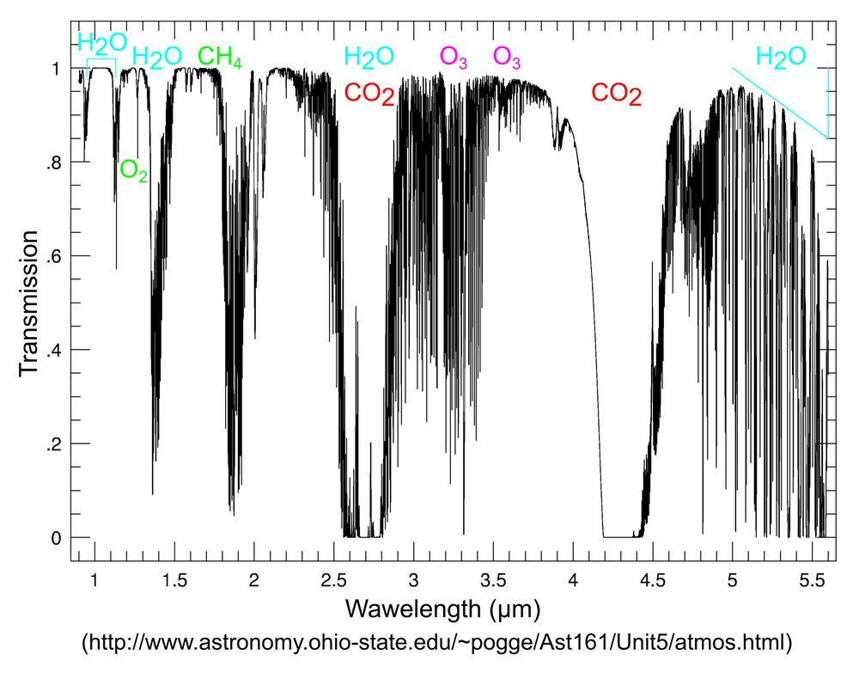
NDIR Sensor Module Principle
NDIR (Non Dispersive Infra-Red) sensor uses the fact that CO2 molecules absorb infrared radiation of certain wavelengths. The higher the CO2 concentration, the more radiation CO2 absorbs. The wavelength of 4.3μm has the maximum absorption for CO2 and minimal absorption for other gases in the air.

Slide 60
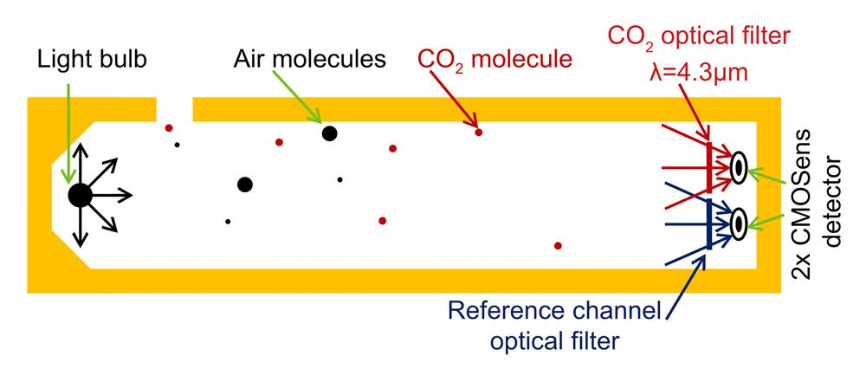
Infrared radiation source (light bulb) is placed on the one side of the tube. On the opposite side, two sensors with optical filters are placed. The first sensor (CO2) has band-pass filter for wavelength 4.3µm; it measures intensity of radiation Id. The second sensor (reference) has band-pass filter for wavelength, which is minimally absorbed by gases in the air (typically 4µm); it measures intensity of radiation I0.

Slide 61
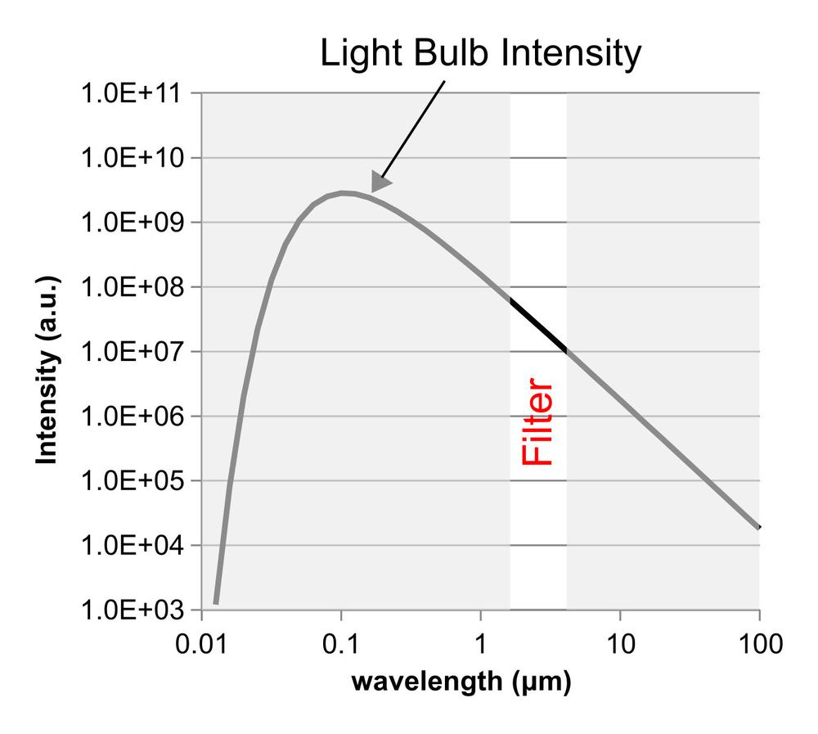
Measured intensity of radiation at these wavelengths is then associated with CO2 concentration via the Beer-Lambert Law that is given with the following equation:
Id/I0=e^KCL
where
Id is the intensity
of radiation at 4.3μm,
I0 is the intensity of the
reference radiation
K is the absorption
co-efficient for CO2
C is the CO2 Concentration
L is the path length between
the radiation source and the
light detectors

Slide 62
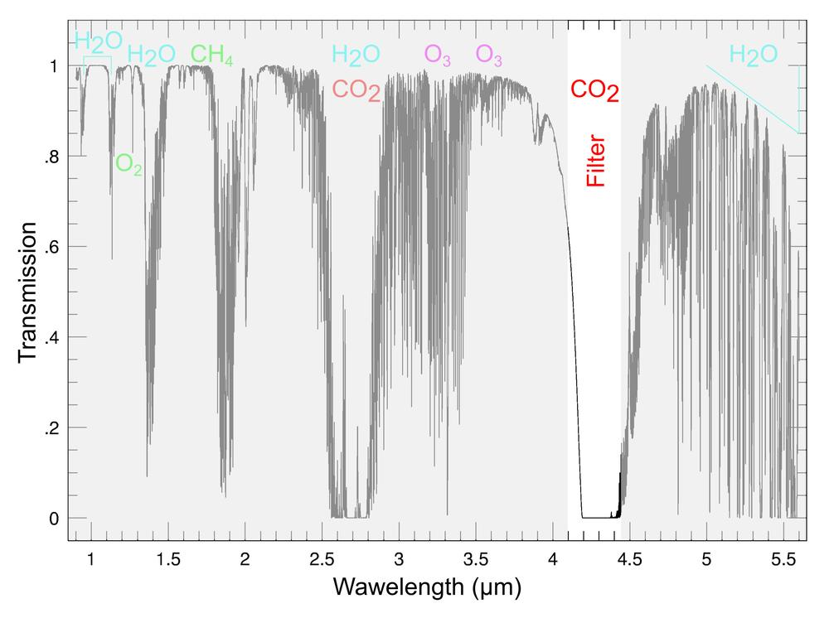
The reference sensor compensates for the effect of the radiation intensity variation. When intensity changes, both Id and I0 change identically, so Id / I0 remains unchanged.

Slide 63
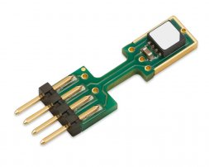
Sensirion SHT85 sensore temperatura e umidità
The sensor element is built out of a capacitor. The dielectric is a polymer which absorbs or releases water proportional to the relative environmental humidity, and thus changes the capacitance of the capacitor. This change in capacitance can be measured by an electronic circuit. This allows the relative air humidity to be determined.
Fully calibrated, linearized, and temperature compensated digital output
The SHT85 features a PTFE membrane dedicated to protect the sensor opening from liquid, sand, dust, according to IP67, without affecting the response time of the RH signal.

Slide 64
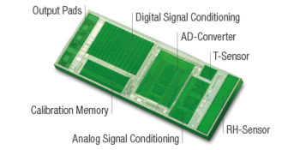

Humidity Sensors with CMOSens®
Through the unique linkage of these sensor elements with the signal amplifier unit, the analog-to-digital converter, the calibration data memory, as well as the digital, bus-ready interface, all on a surface area of a few square millimeters.
The analog-to-digital conversion, which is also performed "in place," makes the signal extremely insensitive to noise. A checksum generated by the chip itself is used for additional reliability. Last but not least, the calibration data loaded on the sensor chip guarantees that Sensirion humidity sensors have identical specifications and thus they can be replaced 100%.
Digital Interface
Humidity and temperature sensors with CMOSens® technology can be connected directly to any microprocessor system by means of the digital 2-wire interface, which minimizes the system development times, saves costs, and leads to a significant advantage, especially for high-volume applications.

Slide 65
Sensirion SHT85
Relative Humidity
Parameter
Conditions
Value
Units
Accuracy tolerance
1
Typ.
±
1.5
%RH
Max.
see Figure 1
-
Low, typ.
0.21
%RH
Repeatability
2
Medium, typ.
0.15
%RH
High, typ.
0.08
%RH
Resolution
Typ.
0.01
%RH
Hysteresis
At 25°C
±
0.8
%RH
Specified range
3
Non-condensing environment
4
0 to 100
%RH
Response time
5
8
63%
6
s
τ
Long-term drift
7
Typ.
<0.25
%RH/y
Temperature
Parameter
Conditions
Value
Units
Accuracy tolerance
1
Typ., 20°C to 50 °C
±
0.1
°C
Max.
see Figure 2
-
Low, typ.
0.15
°C
Repeatability
2
Medium, typ.
0.08
°C
High, typ.
0.04
°C
Resolution
Typ.
0.01
°C
Operating range
-
–40 to 105
8
°C
Response time
9
63%
>2
s
τ
Long-term drift
Typ.
<0.03
°C/y

Slide 66

Metrologia
Scienza della misurazione e
delle sue applicazioni
Vocabolario internazionale di metrologia
https://www.ceinorme.it/it/normazione-it/vim/vim-content-it
https://www.iso.org/obp/ui/

Slide 67

World Meteorological Organization
Il WMO ( World Meteorological Organization ) è l'organizzazione fondata nel 1873 e facente parte all'ONU dal 1950, con sede a Ginevra (CH), che si occupa di meteorologia e clima.

Slide 68
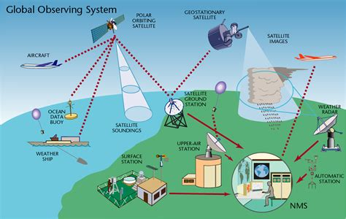
Global Observing System
Currently, well over 10 000 manned and automatic surface weather stations, 1 000 upper-air stations, 7 000 ships, 100 moored and 1 000 drifting buoys, hundreds of weather radars and 3 000 specially equipped commercial aircraft measure key parameters of the atmosphere, land and ocean surface every day.

Slide 69
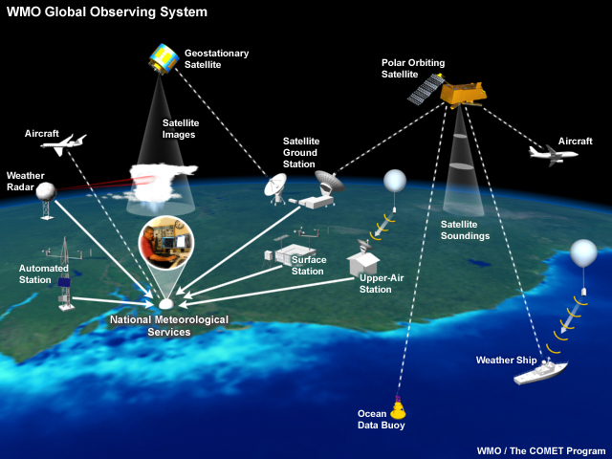
Add to these some 16 meteorological and 50 research satellites to get an idea of the size of the global network for meteorological, hydrological and other geophysical observations. Once collected, observations are quality-controlled, based on technical standards defined by the WMO Instruments and Methods of Observation Programme (IMOP), then made freely available to every country in the world through the WMO Information System (WIS).

Slide 70

WMO facilitated the establishment, maintenance and continuing expansion of this global network, the activities of which are coordinated within the Global Observing System (GOS) of the WMO World Weather Watch (WWW). The WMO co-sponsored Global Climate Observing System (GCOS) and Global Ocean Observing System (GOOS) also play a major role in improving the collection of required data for the development of climate forecasts and climate change detection.

Slide 71
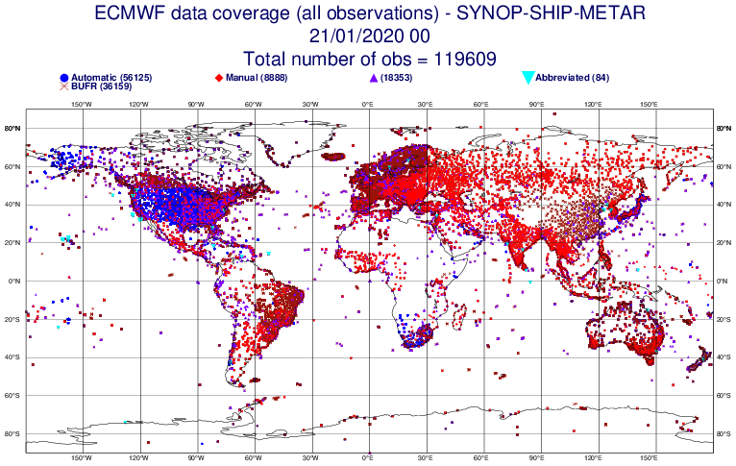

Slide 72
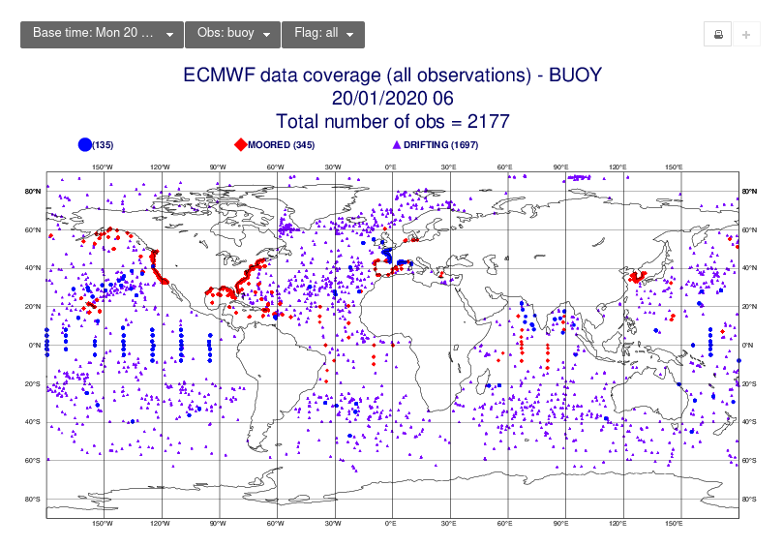

Slide 73
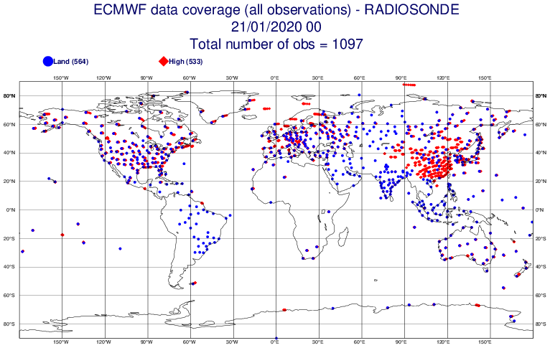

Slide 74
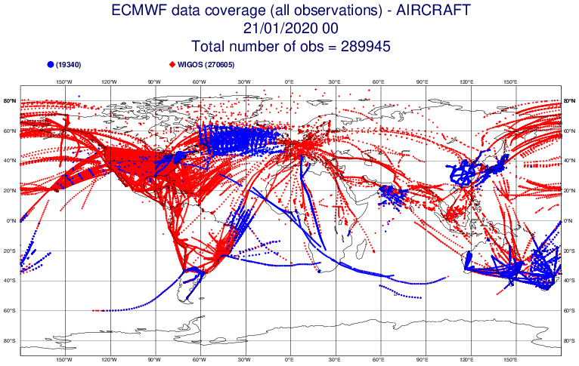

Slide 75
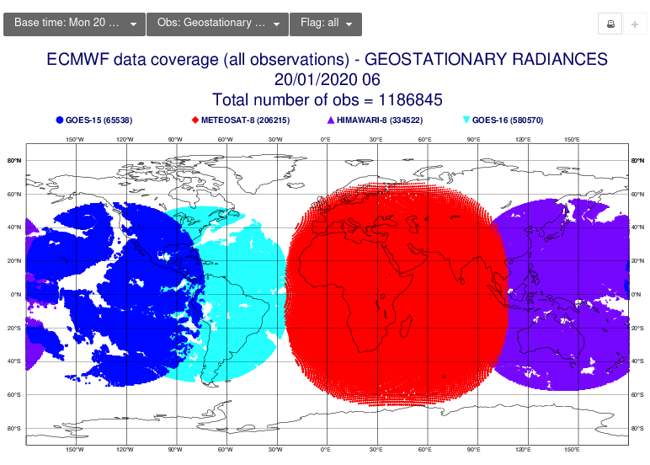

Slide 76
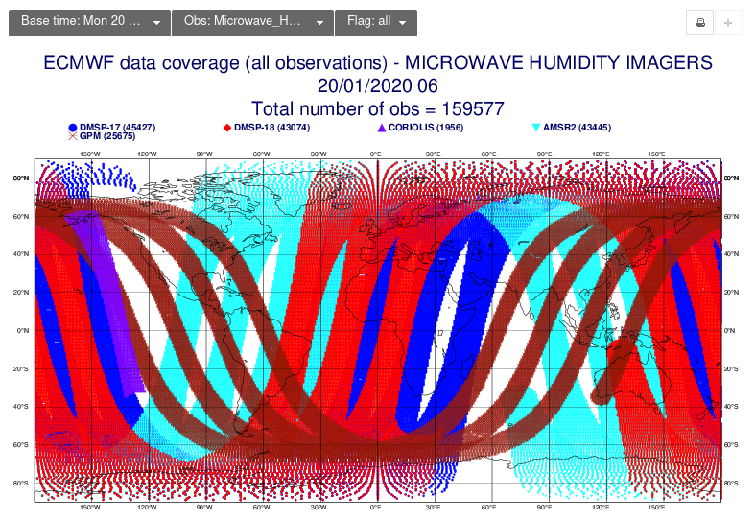

Slide 77
Norme WMO per stazioni meteorologiche
In una sua pubblicazione, la n°8, il WMO norma i metodi di misura per parametri meteorologici
Sensor Type | Measurement Height or Depth | Exposure Considerations
Wind | 10m | No closer than ten times the obstruction's height
Air Temperature & Relative Humidity | 1.25-2.0 m | The sensor must be housed in a ventilated radiation shield to protect the sensor from thermal radiation.

Slide 78
Sensor Type | Measurement Height or Depth | Exposure Considerations
Precipitation | 30 cm minimum | AASC & EPA suggest the sensor be no closer than four times the obstruction's height. The orifice of the gage must be in a horizontal plane, open to the sky, and above the level of in-splashing and snow accumulation.

Slide 79
Sensor Type | Measurement Height or Depth | Exposure Considerations
Solar Radiation | Height should be consistent with the exposure standard | The sky should not be blocked by any surrounding object. However, objects <10° above the horizontal plane of the sensor are allowed.
Soil Temperature | 5 cm, 10 cm, 20 cm, 50 cm, 100 cm | Measurement site should be 1 m² and typical of the surface of interest. The ground surface should be level with respect to the immediate (10 m radius) area

Slide 80
Sensor Type | Measurement Height or Depth | Exposure Considerations
Solar Radiation | Height should be consistent with the exposure standard | The sky should not be blocked by any surrounding object. However, objects <10° above the horizontal plane of the sensor are allowed.
Soil Temperature | 5 cm, 10 cm, 20 cm, 50 cm, 100 cm | Measurement site should be 1 m² and typical of the surface of interest. The ground surface should be level with respect to the immediate (10 m radius) area

Slide 81
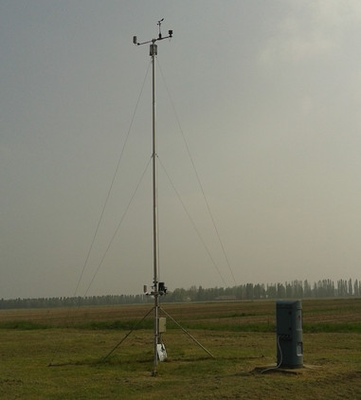
Stazione sinottica

Slide 82
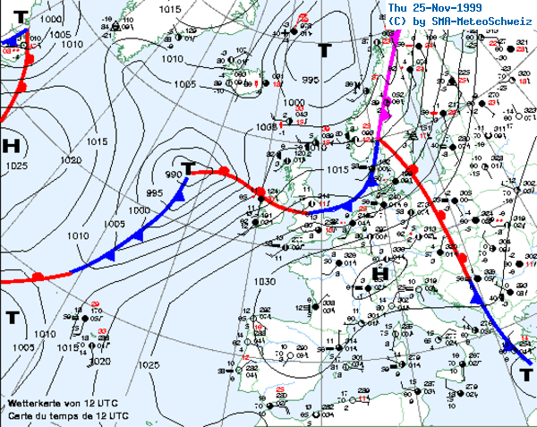

Slide 83
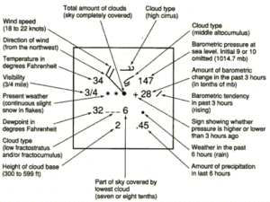
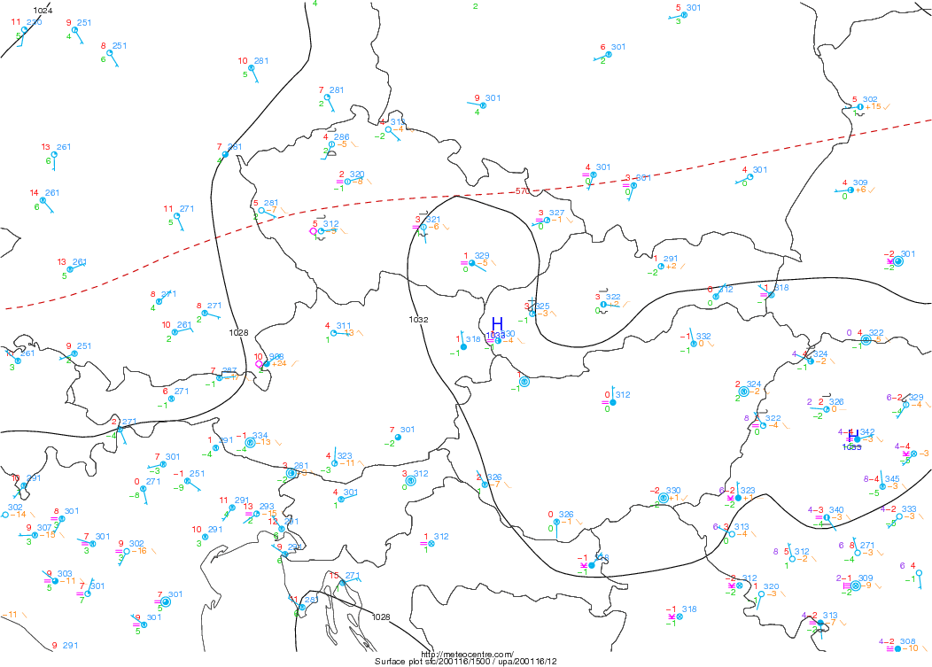

Slide 84
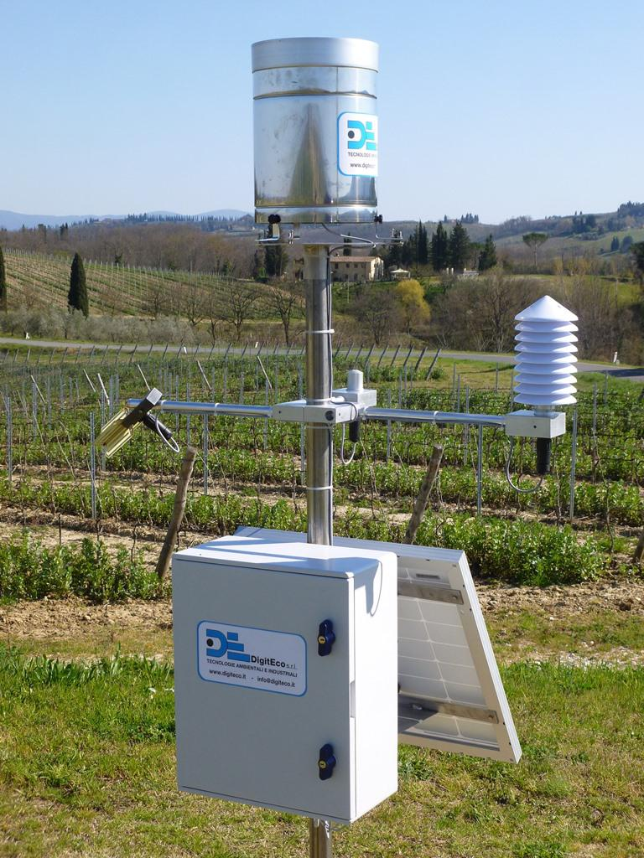
Stazione agrometeorologica

Slide 85
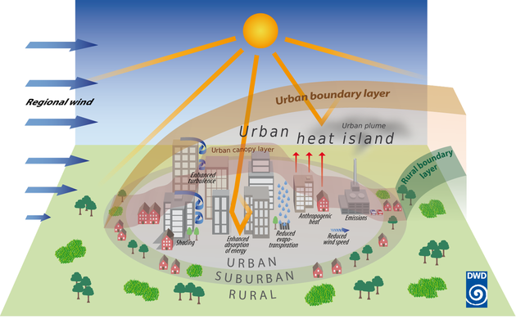

Slide 86
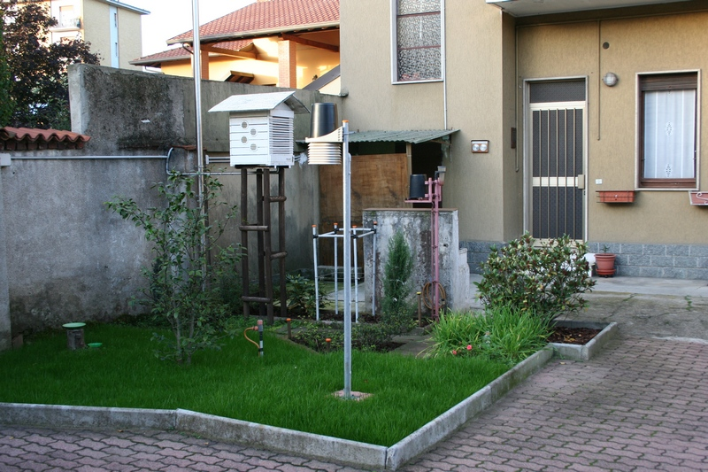
Stazione urbana

Slide 87
Obiettivi R-map
Raccogliere e distribuire dati ambientali rilevati dai cittadini
Rendere disponibili questi dati ai servizi meteorologici, alle agenzie di prevenzione ambientale, alla protezione civile e istituti di ricerca
Fornire feedback ai fornitori di dati in modo che essi abbiano servizi per testare e migliorare la qualità dei dati
Divulgazione scientifica e sensibilizzazione ai temi ambientali
Coinvolgimento di scuole e università a scopi formativi
Creare un circolo virtuoso tra Enti Formativi, Pubbliche Amministazioni, Aziende private e cittadini.

Slide 88
Soggetti coinvolti
ARPA Emilia Romagna SIMC
  Predispone un disciplinare tecnico rispetto ai metodi di misura, elaborazione dei dati dei sensori e loro collocazione
  Definisce i protocolli e i formati per la comunicazione dei dati
  Esegue un eventuale controllo di qualità e comunica i risultati
ARPA Regione Veneto
  Supporta la diffusione degli standard/fornisce infrastruttura hardware
  Contribuisce allo sviluppo e sperimenta stazioni commerciali con supporto allo standard Rmap
  Sperimenta nuova sensoristica a basso/medio costo
Cineca Consorzio Interuniversitario per il supercalcolo e l’innovazione tecnologica
  Sperimenta e sviluppa le tecnologie Stima
  Supporto BigData
  Fornisce servizi a valore aggiunto

Slide 89
Soggetti coinvolti
Dipartimento informatica Università di Bologna
  Esprime pareri sul progetto e prototipo hardware e software
  Eventuali tesi/tirocini sul progetto software
RaspiBO: gruppo informale di appassionati di elettronica ed informatica libera della zona di Bologna
  Realizzano un prototipo hardware e software
  Sperimentano il prototipo
  Documentano la realizzazione del prototipo come openhardware e distribuiscono il software con licenza libera
Soggetto privato / startup
  Progetto commerciale per la vendita, installazione e manutenzione delle stazioni: DigitEco vincitrice appalto ARPAE e Acronet per progetto RainBo
Scuole: collaborazione con un gruppo di scuole di Parma
Soggetti già attivi sul territorio (Meteonetwork)

Slide 90
Cosa è Rmap
Un insieme di specifiche:
Protocollo di rilevamento dati
  Collocazione sensori
  Accuratezza dei sensori
  Elaborazioni
http://www.raspibo.org/wiki/index.php/Gruppo_Meteo/DisciplinareStazione
Sistema per lo scambio dati
  Protocolli di trasmissione
  Formati dati
  Metadati
  http://www.raspibo.org/wiki/index.php/Gruppo_Meteo/RFC-rmap

Slide 91
Implementazioni hardware e software
Specifiche realizzazioni che aderiscono allo standard Rmap
Possibilmente open hardware e open software
STIMA/Server R-map
(Acronet)

Slide 92
Le specifiche RMAP per stazioni di monitoraggio ambientale
RMAP è una rete di monitoraggio partecipativo promossa da sei anni da vari soggetti pubblici e privati che si propone di definire metadati, protocolli e formati per raccogliere e condividere dati ambientali.
La rappresentazione dei dati è basata su un data model equilibrato tra le necessità di rappresentare differenti tipologie di dati e la semplicità di utilizzo e di ottimizzazione dei sistemi. Questo data model è in grado di rappresentare sia stazioni fisse e mobili, che dati osservati e previsti.
Lo standard RMAP permette l’adozione e l’interscambio di implementazioni software e hardware con differenti scelte tecniche, sia a livello server che nelle stazioni di misura; permette soluzioni modulari realizzate con open hardware stabile e basato su sviluppo cooperativo.
RMAP, di fatto, comprende una serie di standard tra cui la comunicazione tra stazione e server di raccolta dati, aspetto quest’ultimo che verrà specificatamente trattato nel corso del seminario.﻿

Slide 93
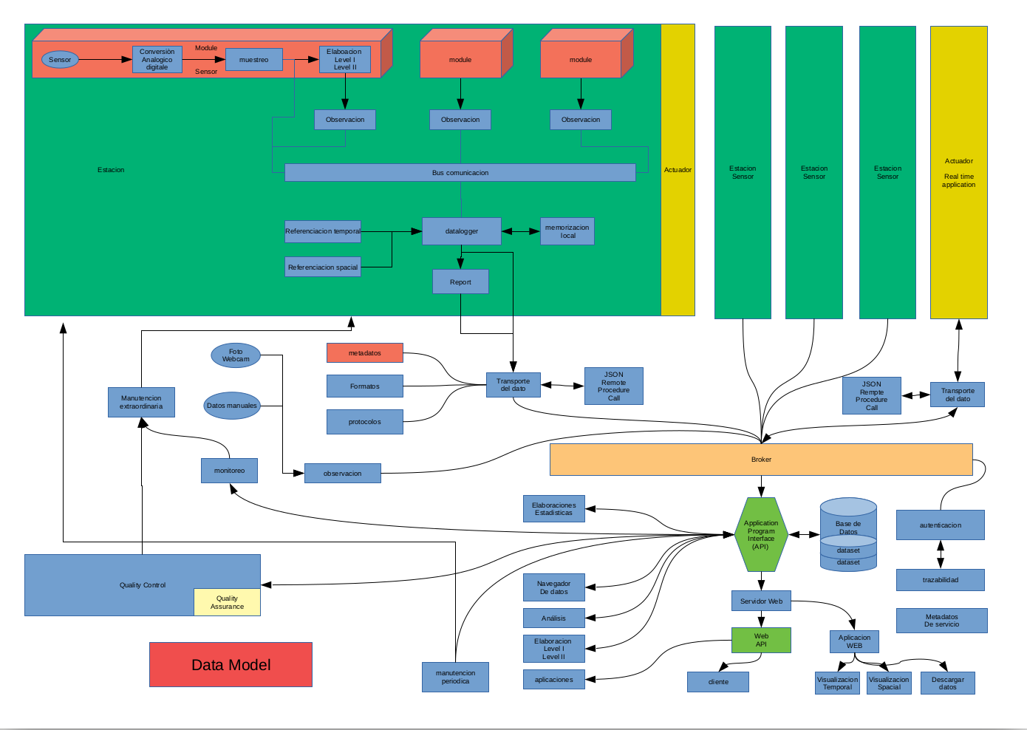

Slide 94
Formato JSON
http://www.json.org/json-it.html
JSON (JavaScript Object Notation) è un semplice formato per lo scambio di dati. Per le persone è facile da leggere e scrivere, mentre per le macchine risulta facile da generare e analizzarne la sintassi.
Rispetta il data model che ci siamo dati
Ogni elemento è il report con i dati di una certa stazione per un certo istante di riferimento.
Fornito mediante postoprocessatore json di Arkimet, ma disponibile anche come tool da riga di comando

Slide 95
Json-rpc
Json
  JavaScript Object Notation ed è un formato adatto ad immagazzinare varie tipologie di informazioni, e quindi a scambiare queste informazioni tra applicazioni client/server.
  JSON possiede una struttura semplicissima
JSON-RPC is lightweight remote procedure call protocol similar to XML-RPC. It's designed to be simple!
Esempi:
--> {"jsonrpc": "2.0", "method": "subtract", "params": {"subtrahend": 23, "minuend": 42}, "id": 3}
<-- {"jsonrpc": "2.0", "result": 19, "id": 3}
--> {"jsonrpc": "2.0", "method": "subtract", "params": {"minuend": 42, "subtrahend": 23}, "id": 4}
<-- {"jsonrpc": "2.0", "result": 19, "id": 4}

Slide 96
Jsonrpc: la richiesta
Tutti i parametri trasferiti di ogni tipo sono singoli oggetti, serializzati usando JSON. Una richiesta è una chiamata a uno specifico metodo disponibile sul sistema remoto; deve contenere tre specifiche proprietà:
method - Una stringa col nome del metodo da invocare.
Params - Un array di oggetti come parametri al metodo invocato.
id - Un valore di qualsiasi tipo, usato per riferire la risposta alla richiesta a cui si sta rispondendo.

Slide 97
Jsonrpc: la risposta
Il server che riceve la richiesta deve rispondere con una risposta valida a tutte le richieste ricevute. Una risposta deve contenere le proprietà descritte qui sotto:
result - I dati ritornati dal metodo invocato. Se c'è un errore invocando il metodo, il valore deve essere null.
error - Uno specifico codice di errore se l'invocazione del metodo ha dato luogo a un errore, altrimenti null.
id - L'id della richiesta a cui si sta rispondendo.

Slide 98

Json-rpc un modo per fare tutto...
Questo un esempio di interrogazione e risposta di un sensore di temperatura
SEND:{"jsonrpc":"2.0", "method":"getjson", "params":{"node":1, "type":"TMP", "driver":"I2C", "address":72},"id": 0}
RECEIVE: {"jsonrpc":"2.0","result":{"B12101":30633},"id":0}
B12101 indica che il numero che segue è una temperatura in centesimi di gradi Kelvin, quindi 33.18 C.
Le remote procedure disponibili sono documentate sul wiki del progetto: http://www.raspibo.org/wiki/index.php/Gruppo_Meteo/RemoteProcedure

Slide 99
Protocolli per R-map
MQTT (Message Queue Telemetry Transport) è un protocollo publish/subscribe particolarmente leggero, adatto per la comunicazione M2M tra dispositivi con poca memoria o potenza di calcolo e server o message broker.
AMQP (Advanced Message Queuing Protocol) è protocollo per comunicazioni attraverso code di messaggi. Sono garantite l'interoperabilità, la sicurezza, l'affidabilità, la persistenza. Nella sua implementazione Rabbitmq exporta un broker MQTT e fornisce delle api web
Json è il formato per il payload
E' fondamentale:
Integrazione con le funzioni e le specifiche richieste dalle applicazioni per la domotica
Integrazione con applicazioni per la telefonia mobile per la rilevazione dello spessore neve e altri parametri

Slide 100
Metadati su MQTT
Ogni topic corrisponde ai metadati univoci, mentre il payload è composto dal valore e dall'instante temporale
/IDENT/COORDS/NETWORK/TRANGE/LEVEL/VAR
  IDENT: identificativo per stazioni mobili, “-” per stazioni fisse
  COORDS: nella forma lon,lat. Le coordinate sono espresse nell forma int(valore*10^5) con eventuale segno negativo
  NETWORK: massimo 16 caratteri
  TRANGE: nella forma indicator,p1,p2
    Indicator e p2 interi senza segno, p1 intero con eventuale segno negativo. “-” per valori non significativi
  LEVEL: nella forma type1,l1,type2,l2
    Type1, type2 interi con eventuale segno negativo, l1e l2 interi con eventuale segno negativo. “-” per valori non significativi
  VAR: nella forma BXXYYY
Il payload è in formato JSON: { “v”: VALUE, “t”: TIME, “a”: { “BXXYYY”: VALUE, … } }
  VALUE: valore in formato CREX
  TIME: formato YYYY-mm-ddTHH:MM:SS.MSC (secondi e millisecondi opzionali)
  Gli attributi (“a”) sono opzionali

Slide 101
RMAP web services
Composizione degli URL per un HTTP GET request
La "base" della richiesta è quella standard:
/version/ident/coords/network/timerange/level/bcode/
Ad esempio:
http://rmap.cc/v0.1/-/1207738,4460016/locali/254,0,0/103,2000,-,-/B12101

Slide 102
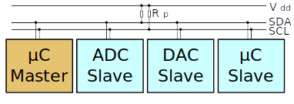
BUS I2C
Il protocollo i2c prevede l’utilizzo di un bus formato da due linee bidirezionali. Le due linee, chiamate “scl” e “sda” rispettivamente, trasportano la tempistica di sincronizzazione (chiamata anche “clock”) e i dati.
Abbiamo scelto il bus i2c in quanto:
  È diventato lo standard di fatto per una serie di integrati tra cui i sensori
  Si possono collegare fino a 127 dispositivi
  La comunicazione è bidirezionale (read e write) con velocità assolutamente sufficienti per i nostri scopi

Slide 103
Calibrazione
La calibrazione consiste nel confrontare i valori ottenuti da uno strumento di misura con la corrispondente misura di uno strumento di riferimento (o standard). Secondo l'Ufficio internazionale dei pesi e delle misure, la calibrazione è "un'operazione che, in condizioni specifiche, stabilisce in una prima fase una relazione tra i valori e le incertezze di misura provviste di standard e indicazioni corrispondenti alle incertezze di misura associate e in una seconda fase, utilizza queste informazioni per stabilire un rapporto per ottenere un risultato di misura da un'indicazione".
Da questa definizione si può dedurre che per calibrare uno strumento o uno standard è necessario uno strumento con una maggiore precisione (riferimento) che fornisca il valore convenzionale (misure di riferimento)

Slide 104
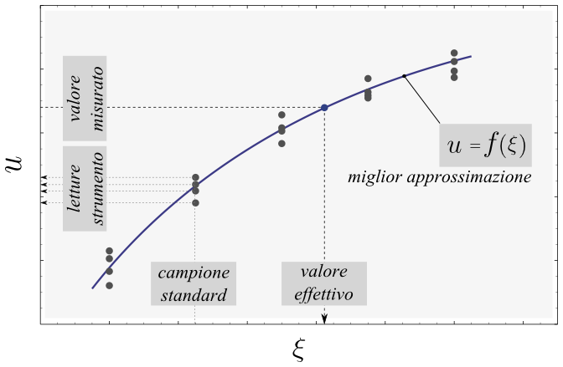
Curva di taratura
Una curva di taratura è una funzione di trasferimento che collega l'ingresso all'uscita. Il metodo si basa sul rapporto proporzionale tra la concentrazione e un dato segnale analitico (proprietà).

Slide 105
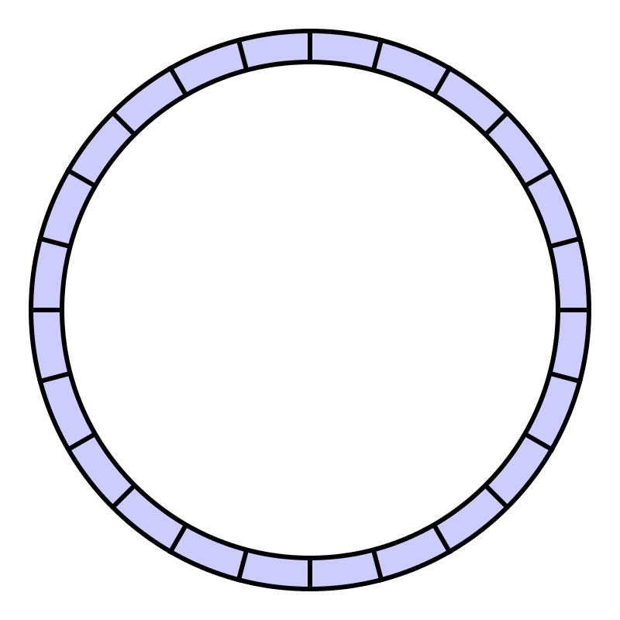
Buffer circolare
Un buffer circolare, buffer ciclico o buffer ad anello è una struttura di dati che utilizza un buffer singolo o array ordinario e che prende il suo nome dal modo in cui i suoi elementi sono messi o estratti. Questi buffer sono di dimensioni fisse, internamente è come se fossero collegati da un'estremità all'altra.

Slide 106
Prontezza del sensore di temperatura
La temperatura dell'aria fluttua costantemente fino a uno o due gradi in pochi secondi. Pertanto, per ottenere una lettura rappresentativa con termometri “pronti” si dovrebbe calcolare la media di diverse letture, mentre i termometri con una costante di tempo maggiore tendono ad attenuare le fluttuazioni rapide. Tuttavia, una costante di tempo troppo grande può causare errori se le variazioni di temperatura durano lunghi periodi.
Si raccomanda che la costante di tempo, definita come il tempo necessario al termometro per registrare il 63,2% di una variazione discreta della temperatura dell'aria, sia di 20 secondi. La costante di tempo dipende dal flusso d'aria sul sensore

Slide 107
Il codice passo passo
https://github.com/senamhi-bolivia/taller
Calibracion
circularbuffer
encoder
interrupt
logging
oop
oop_interrupt
tmp102
tmp102_sensordriver
sensor_driver

Slide 108
Specifiche Rmap

Slide 109
Campionamento di variabili meteorologiche
Campionamento è il processo per ottenere una discretizzata sequenza di misure di una quantità.
Campione è una singola misura, tipicamente una di una serie di letture “spot” di un sistema di sensoristica.
Una osservazione (misurazione) è il risultato del processo di campionamento. Nel contesto di analisi di serie, un'osservazione è derivato da un numero di campioni.
Variabili atmosferiche come la velocità del vento, temperatura, pressione e umidità sono funzioni di quattro dimensioni - due orizzontali, una verticale e una temporale. Esse variano irregolarmente in tutte e quattro, e lo scopo dello studio del campionamento è quello di definire le procedure di misura pratiche per ottenere osservazioni rappresentative con incertezze accettabili nelle stime delle medie e variabilità.

Slide 110
Data Level
Dati Level I , sono le letture dirette degli strumenti espresse in appropriate unità fisiche e georeferenziate
Dati Level II, dati riconosciuti come variabili meteorologiche; possono essere ottenuti direttamente da strumenti o derivati dai dati Level I
Dati Level III sono quelli contenuti in dataset internamente consistenti, generalmente su grigliato.
I dati scambiati a livello internazionale sono livello II o livello III

Slide 111
Disciplinare per il rilevamento di dati
Per ora una proposta per:
  Schermi dalla radiazione
  Temperatura
  umidità
Prima prebozza disponibile a:
http://www.raspibo.org/wiki/index.php/Gruppo_Meteo/DisciplinareStazione

Slide 112
What do we mean by Data Model?
data models are more than database designs, they explicitly define the structure of data and help in the design of information systems and data exchanges.

Slide 113
Data Model
The main aim of data models is to support the development of information systems by providing the definition and format of data.
If this is done consistently across systems then compatibility of data can be achieved. If the same data structures are used to store and access data then different applications can share data.
However, systems and interfaces often cost more than they should, to build, operate, and maintain. They may also constrain the business rather than support it. A major cause is that the quality of the data models implemented in systems and interfaces is poor"

Slide 114
Conceptual data model
These models, sometimes called domain models, are typically used to explore domain concepts with project stakeholders
DB-All.e Conceptual data model
Il modello è orientato all'applicazione (bisogna capire cosa sono i dati, normalizzarli e ricondurli a metadati stardard in fase di accoglienza), quindi si lavora pre e non post
I dati sono legati ai metadati in modo univoco
Una osservazione è univoca nello spazio dei suoi metadati
L'unica possibilità di far coesistere due osservazioni dello stesso parametro nello stesso punto è atraverso il metadato “network” associabile alla classe dello strumento
La tracciabilità di un sensore, una stazione, un osservatore nello spazio, nel tempo etc. Avviene attraverso il metadato “ident”
Alcuni metadati sono table driven (level,timerange,network)

Slide 115
Ogni dato può essere associato a un certo numero di attributi
Nessuna dimensione è vincolata (intervalli temporali tra dati, numero attributi....)
E' contemplata la gestione di previsioni; il datetime è sempre quello di verifica
Misure e metadati hanno troncamenti sulle cifre significative dettati dalla loro possibilità reale di misura e stabiliti a priori
Esistono due categorie di dato: una che varia tutti i metadati (osservazioni classiche) e l'altra che non prevede l'uso di alcuni metadati e che quindi sono da considerarsi come ulteriori metadati di quella singola stazione (constant station data: es. Nome stazione)
Nessuno vieta di espandere i metadati estendendo esternamente questo data model

Slide 116
Logical data model (LDM)
LDMs are used to explore the domain concepts, and their relationships, of your problem domain
DB-All.e LDM
METADATI
  Datetime: tempo di fine misurazione
  Ana: Longitudine, latitudine ed un identificativo
  network: definisce stazioni con caratteristiche omogenee (classe degli strumenti)
  Time range: Tr,P1,P2 indica osservazione o tempo previsione ed eventuale elaborazione “statistica”
  Level: TL1,L1,TL2,L2 le coordinate verticali (eventualmente strato)
  Variable: Btable parametro fisico
DATI
  Valori rappresentabili come interi, reali, doppia precisione, stringhe
    Attributi (alla stregua di dati)

Slide 117
Specifiche Rmap

Slide 118
Bufr
The Binary Universal Form for the Representation of meteorological data (BUFR) is a binary data format maintained by the World Meteorological Organization (WMO).
BUFR was designed to be portable, compact, and universal. Any kind of data can be represented, along with its specific spatial/temporal context and any other associated metadata. In the WMO terminology, BUFR belongs to the category of table-driven code forms, where the meaning of data elements is determined by referring to a set of tables that are kept and maintained separately from the message itself.
Descriptors: all element descriptors will be found in BUFR specification section known as "Table B". The Table B definition of an element descriptor includes its number, short text definition, decoding parameters (bit width, scale factor, and bias), and type (numerical, character string, code table, etc.).

Slide 119

Software di decodifica Bufr
WREPORT: a featureful C++ library for BUFR and CREX encoding and decoding http://sourceforge.net/p/wreport/home/Home/
ecCodes https://software.ecmwf.int/wiki/display/ECC/ecCodes+Home

Slide 120
Formato JSON
http://www.json.org/json-it.html
JSON (JavaScript Object Notation) è un semplice formato per lo scambio di dati. Per le persone è facile da leggere e scrivere, mentre per le macchine risulta facile da generare e analizzarne la sintassi.
Rispetta il data model che ci siamo dati
Ogni elemento è il report con i dati di una certa stazione per un certo istante di riferimento.
Fornito mediante postoprocessatore json di Arkimet, ma disponibile anche come tool da riga di comando

Slide 121
Formato GeoJSON per punti sparsi
http://geojson.org/ https://macwright.org/2015/03/23/geojson-second-bite.html
the Internet Engineering Task Force (IETF) ha pubblicato in Agosto 2016 RFC 7946
E' un formato molto verboso (soprattutto per le serie temporali) ma
Rispetta il data model che ci siamo dati (anche se in modo non ottimale)
E' uno dei formati vettoriali interpretati da GDAL/OGR
  OpenLayers
  QGIS
  ...
Fornito mediante postoprocessatore json di Arkimet, ma disponibile anche come tool da riga di comando

Slide 122
Protocolli per R-map
MQTT (Message Queue Telemetry Transport) è un protocollo publish/subscribe particolarmente leggero, adatto per la comunicazione M2M tra dispositivi con poca memoria o potenza di calcolo e server o message broker.
AMQP (Advanced Message Queuing Protocol) è protocollo per comunicazioni attraverso code di messaggi. Sono garantite l'interoperabilità, la sicurezza, l'affidabilità, la persistenza. Nella sua implementazione Rabbitmq exporta un broker MQTT e fornisce delle api web
Json è il formato per il payload
E' fondamentale:
Integrazione con le funzioni e le specifiche richieste dalle applicazioni per la domotica
Integrazione con applicazioni per la telefonia mobile per la rilevazione dello spessore neve e altri parametri

Slide 123
Metadati su MQTT
Ogni topic corrisponde ai metadati univoci, mentre il payload è composto dal valore e dall'instante temporale
/IDENT/COORDS/NETWORK/TRANGE/LEVEL/VAR
  IDENT: identificativo per stazioni mobili, “-” per stazioni fisse
  COORDS: nella forma lon,lat. Le coordinate sono espresse nell forma int(valore*10^5) con eventuale segno negativo
  NETWORK: massimo 16 caratteri
  TRANGE: nella forma indicator,p1,p2
    Indicator e p2 interi senza segno, p1 intero con eventuale segno negativo. “-” per valori non significativi
  LEVEL: nella forma type1,l1,type2,l2
    Type1, type2 interi con eventuale segno negativo, l1e l2 interi con eventuale segno negativo. “-” per valori non significativi
  VAR: nella forma BXXYYY
Il payload è in formato JSON: { “v”: VALUE, “t”: TIME, “a”: { “BXXYYY”: VALUE, … } }
  VALUE: valore in formato CREX
  TIME: formato YYYY-mm-ddTHH:MM:SS.MSC (secondi e millisecondi opzionali)
  Gli attributi (“a”) sono opzionali

Slide 124
RMAP web services
Composizione degli URL per un HTTP GET request
La "base" della richiesta è quella standard:
/version/ident/coords/network/timerange/level/bcode/
Ad esempio:
http://rmap.cc/v0.1/-/1207738,4460016/locali/
254,0,0/103,2000,-,-/B12101

Slide 125
Serie temporale
Serie temporale mensile, giornaliera e annuale:
/ident/coords/network/timerange/level/bcode/timeseries/year
/ident/coords/network/timerange/level/bcode/timeseries/year/month
/ident/coords/network/timerange/level/bcode/timeseries/year/month/day
Ad esempio:
/-/1207738,4460016/locali/254,0,0/103,2000,-,-/B12101/timeseries/2011
/-/1207738,4460016/locali/254,0,0/103,2000,-,-/B12101/timeseries/2011/01
/-/1207738,4460016/locali/254,0,0/103,2000,-,-/B12101/timeseries/2011/01/13

Slide 126
Serie spaziale e sommario
Serie spaziale di una rete, con granularità oraria (± 30 minuti):
/*/*/NETWORK/TIMERANGE/LEVEL/BCODE/spatialseries/YEAR/MONTH/DAY/HOUR
Riassuntivo
/*/*/*/*/*/*/summaries
/*/*/*/*/*/*/summaries
/*/*/NETWORK/*/*/*/summaries
/-/COORDINATES/NETWORK/*/*/*/summaries
/IDENT/*/NETWORK/*/*/*/summaries
/*/*/NETWORK/TIMERANGE/LEVEL/BCODE/summaries/YEAR/MONTH
/*/*/NETWORK/TIMERANGE/LEVEL/BCODE/summaries/YEAR/MONTH/DAY

Slide 127

Il prototipo si stazione sviluppato da
RaspiBO

Slide 128
I principi dell’Open Source Hardware (OSHW)
hardware il cui progetto è reso pubblico in modo che chiunque possa studiare, modificare, distribuire, realizzare, e vendere il progetto o l’hardware basato su di esso
La fonte dell’hardware, il progetto da cui è stato realizzato, è disponibile nel formato migliore per apportarvi modifiche. Idealmente, l’hardware open source utilizza componenti e materiali disponibili, processi standard, infrastruttura aperta, contenuti senza restrizione e strumenti di progettazione open-source per massimizzare la capacità degli individui di produrre e utilizzare l’hardware.
L’hardware open source dà alle persone la libertà di controllare la loro tecnologia, la condivisione della conoscenza ed incoraggia il commercio attraverso lo scambio aperto di progetti.
Open Source Hardware Associationhttp://www.oshwa.org/definition/italian/

Slide 129
La Definizione 1.0 dell’Open Source Hardware
La documentazione :La documentazione deve includere i file del progetto nel formato preferito per apportare modifiche, ad esempio, il formato nativo del file di un programma CAD
Il Software necessario:
  Le interfacce sono sufficientemente documentate tale che si possa scrivere il software open source che consente al dispositivo di funzionare
  Il software necessario è rilasciato sotto una licenza open source
I lavori derivati: permettere modifiche e lavori derivati
La ridistribuzione libera
L’attribuzione: riportare l’attribuzione ai licenzianti quando si fa la distribuzione; può richiedere che i lavori derivati abbiano un nome o un numero di versione diversi dal progetto originale
Nessuna discriminazione di persone o gruppi
La licenza non deve essere specifica per un prodotto

Slide 130
STIMA: vista d'insieme
Open source hardware e software
Utilizzo delle piattaforme più diffuse e board di prototipizzazione
Disegni hardware con Kicad (by Daniele Castellari)
5 moduli hardware che soddisfano differenti esigenze
  Consumi: alimentazione tramite rete, batterie con pannello solare, batterie
  Collegamento: all'interno della casa, in esterno con un cavo ethernet e PoE, in esterno in postazione fissa ravvicinata, in esterno in postazione mobile
  Domotica: sono collegabili attuatori
Un modulo con funzioni server
  Database
  Web server
  NTP server
  Sviluppo

Slide 131
E' anche un “framework” per makers
E' possibile utilizzare il modulo base per lo sviluppo del firmware
Sono installate le librerie Arduino con i file di specifiche per i microcontrollori utilizzati
Come build system si può utilizzare ARDUINO
Tutte le librerie personalizzate sono già installate
L'aggiornamento avviene tramite git / pip
E' possibile “scriptare” il build, upload e configurazione delle board

Slide 132
Modulo base: vista d'insieme circa 75€
Sviluppato su Raspberry
Distribuzione Pidora 2014 (fedora 20); migrazione a Centos 7
Software completamente pacchettizzato RPM
Repository software pubblico
http://rmapv.rmap.cc/repo/rmap/fedora/20/RPMS/arm/repoview/
Per ora una immagine SD da 8G scaricabile e pronta all'uso
Il modulo gestisce direttamente la sensoristica su I2C
Testata connessione alla LAN con Ethernet WIFI e GSM
Gestione di una propria LAN con dhcp server, dsn server e nat

Slide 133
Trasporto
Il concetto di trasporto in Stima è simile ma non rigidamente aderente ai concetti del modello ISO-OSI.
Nel caso dei trasporti passivi il suo compito è fornire un canale logico-affidabile di comunicazione end-to-end per fornire servizi al soprastante livello che in Stima è JsonRPC.
Nel caso dei trasporti attivi corrisponde al protocollo (Session Layer) per la pubblicazione dei dati su un server (broker).

Slide 134
Trasporti passivi
In pratica i trasporti "passivi" permettono di eseguire procedure remote codificate in formato json specifiche dell'implementazione Stima; quelli attivi permettono la pubblicazione su server (broker) dei messaggi aderenti allo standard R-MAP.
Trasporti Passivi:
Seriale
TCP/IP
Bluetooth (serial port profile)
NRF24

Slide 135
Trsporti attivi
Trasporti attivi:
MQTT
AMQP
LoraWan

Slide 136
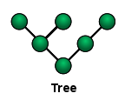
Trasporti
Trasporto Bluetooth (HC-05)
Trasporto Seriale
  Principalmente per configurazione e debug
  Piccole distanze via cavo
Trasporto TCP/IP
  Collegamenti tramite cavo ethernet a breve e media distanza
Trasporto RF24Network
  OSI Network Layer using nRF24L01(+) radios 2.4GHz ISM
  50/150m in aria libera
  Host Addressing. Each node has a logical address on the local network.
  Message Forwarding. Messages can be sent from one node to any other, and this layer will get them there no matter how many hops it takes.
  Ad-hoc Joining. A node can join a network without any changes to any existing nodes.

Slide 137
RF24Network Addressing and Topology
Each node must be assigned an 15-bit address by the administrator. This address exactly describes the position of the node within the tree. The address is an octal number. Each digit in the address represents a position in the tree further from the base.
  Node 00 is the base node.
  Nodes 01-05 are nodes whose parent is the base.
  Node 021 is the second child of node 01.
  Node 0321 is the third child of node 021, an so on.
  The largest node address is 05555, so 3,125 nodes are allowed on a single channel.
Alla libreria distributia è stata aggiunta la crittografia e frammentazione e ricomposizione del payload

Slide 138
RadioHead
Full-featured library provides an object-oriented interface for sending and receiving packetized data messages with a range of radio and other transports
RadioHead consists of 2 main sets of classes:
Drivers provide low level access to a range of different packet radios and other packetized message transports.
Managers provide high level message sending and receiving facilities for a range of different requirements.

Slide 139
RadioHead drivers
Hope-RF RF22B and RF23B based transceivers, RFM22B RF23BP
Silicon Labs Si4460/4461/4463/4464 family of transceivers chip, HopeRF RF24/26/27, HopeRF RFM24W/26W/27W
Hope-RF RF69B based radio modules, such as the RFM69 module, RFM69W, RFM69HW, RFM69CW, RFM69HCW (Semtech SX1231, SX1231H)
Nordic nRF24 based 2.4GHz radio modules, such as nRF24L01 and others, Hope-RF RFM73,BK2423
Nordic nRF905 based 433/868/915 MHz radio modules.
Nordic nRF51 compatible 2.4 GHz SoC/devices such as the nRF51822, Sparkfun nRF52832

Slide 140
RadioHead drivers
Semtech SX1276/77/78/79, Modtronix inAir4 and inAir9, and HopeRF RFM95/96/97/98 and other similar LoRa capable radios. Supports Long Range (LoRa) with spread spectrum frequency hopping, large payloads etc.
Microchip MRF89XA and compatible transceivers. and modules such as MRF89XAM9A.
Texas Instruments CC110L transceivers and compatible modules such as Anaren AIR BoosterPack 430BOOST-CC110L
EBYTE E32-TTL-1W serial radio transceivers
ASK (amplitude shift keying) RF transceivers such as RX-B1 TX-C1 transmitter and DR3100 transceiver; FS1000A/XY-MK-5V transceiver; HopeRF RFM83C / RFM85
RS232, RS422, RS485, RS488 and other point-to-point and multidropped serial connections, or with TTL serial UARTs

Slide 141
RadioHead Managers
The following Managers are provided:
RHDatagram: Addressed, unreliable variable length messages, with optional broadcast facilities.
RHReliableDatagram: Addressed, reliable, retransmitted, acknowledged variable length messages.
RHRouter: Multi-hop delivery of RHReliableDatagrams from source node to destination node via 0 or more intermediate nodes, with manual routing.
RHMesh: Multi-hop delivery of RHReliableDatagrams with automatic route discovery and rediscovery.
Any Manager may be used with any Driver.

Slide 142
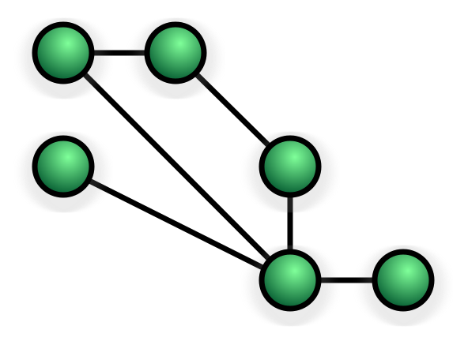
Rete mesh

Slide 143
Per ora 4 tipi di trasporto
I moduli possono essere così caratterizzati dal trasporto supportato, se eseguono RPC, se richiedono RPC, se pubblicano su MQTT.
I moduli prototipati in r-map sono così denominati e caratterizzati:

Slide 144
BUS I2C
Il protocollo i2c prevede l’utilizzo di un bus formato da due linee bidirezionali. Le due linee, chiamate “scl” e “sda” rispettivamente, trasportano la tempistica di sincronizzazione (chiamata anche “clock”) e i dati.
Abbiamo scelto il bus i2c in quanto:
  È diventato lo standard di fatto per una serie di integrati tra cui i sensori
  Si possono collegare fino a 127 dispositivi
  La comunicazione è bidirezionale (read e write) con velocità assolutamente sufficienti per i nostri scopi

Slide 145
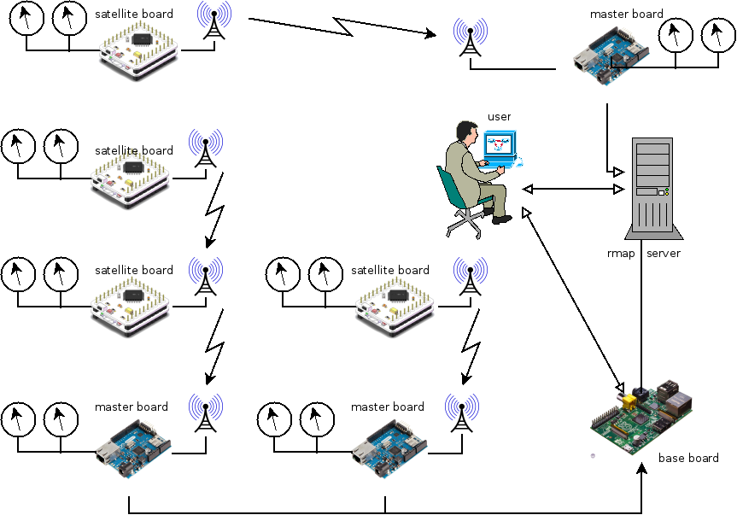
Schema comunicazione hardware

Slide 146
Json-rpc
Json
  JavaScript Object Notation ed è un formato adatto ad immagazzinare varie tipologie di informazioni, e quindi a scambiare queste informazioni tra applicazioni client/server.
  JSON possiede una struttura semplicissima
JSON-RPC is lightweight remote procedure call protocol similar to XML-RPC. It's designed to be simple!
Esempi:
--> {"jsonrpc": "2.0", "method": "subtract", "params": {"subtrahend": 23, "minuend": 42}, "id": 3}
<-- {"jsonrpc": "2.0", "result": 19, "id": 3}
--> {"jsonrpc": "2.0", "method": "subtract", "params": {"minuend": 42, "subtrahend": 23}, "id": 4}
<-- {"jsonrpc": "2.0", "result": 19, "id": 4}

Slide 147
Jsonrpc: la richiesta
Tutti i parametri trasferiti di ogni tipo sono singoli oggetti, serializzati usando JSON. Una richiesta è una chiamata a uno specifico metodo disponibile sul sistema remoto; deve contenere tre specifiche proprietà:
method - Una stringa col nome del metodo da invocare.
Params - Un array di oggetti come parametri al metodo invocato.
id - Un valore di qualsiasi tipo, usato per riferire la risposta alla richiesta a cui si sta rispondendo.

Slide 148
Jsonrpc: la risposta
Il server che riceve la richiesta deve rispondere con una risposta valida a tutte le richieste ricevute. Una risposta deve contenere le proprietà descritte qui sotto:
result - I dati ritornati dal metodo invocato. Se c'è un errore invocando il metodo, il valore deve essere null.
error - Uno specifico codice di errore se l'invocazione del metodo ha dato luogo a un errore, altrimenti null.
id - L'id della richiesta a cui si sta rispondendo.

Slide 149
Json-rpc un modo per fare tutto...
Questo un esempio di interrogazione e risposta di un sensore di temperatura
SEND:{"jsonrpc":"2.0", "method":"getjson", "params":{"node":1, "type":"TMP", "driver":"I2C", "address":72},"id": 0}
RECEIVE: {"jsonrpc":"2.0","result":{"B12101":30633},"id":0}
B12101 indica che il numero che segue è una temperatura in centesimi di gradi Kelvin, quindi 33.18 C.
Le remote procedure disponibili sono documentate sul wiki del progetto: http://www.raspibo.org/wiki/index.php/Gruppo_Meteo/RemoteProcedure

Slide 150
MQTT (Message Queue Telemetry Transport)
è un protocollo publish/subscribe particolarmente leggero, adatto per la comunicazione M2M attraverso un tramite detto broker
Il mittente di un messaggio si limita a "pubblicare" il proprio messaggio al broker. I destinatari si rivolgono a loro volta al broker "abbonandosi" alla ricezione di messaggi.
Il meccanismo di sottoscrizione consente ai subscriber di precisare a quali messaggi sono interessati tramite un pattern (topic).
Client e broker si scambiano messaggi di polling per monitorare lo stato delle comunicazioni; sono previsti messaggi "will and testament"

Slide 151
Caratteristiche moduli GSM, Master,
Satellite e Bluetooth
Firmware unico configurabile al tempo della compilazione
Parametri di configurazione run time salvati su EEPROM
Debug on serial insieme a json-rpc
WatchDog con timeout di 8 sec
Modalità sleep con interrupt sulla radio per modulo satellite
RTC sincronizzato tramite NTP / GPS / http

Slide 152
Gestione dei sensori
Libreria di "driver" per sensori
Esistono attualmente due versioni, una in C++ e una in python
Porta le gestione della sensoristica ad un livello di astrazione più alto. Aggiungere un nuovo tipo di sensore consiste nell'estendere una classe con quattro metodi per effettuare la lettura di quello specifico sensore:
  int setup(int address);effettua eventuali settaggi necessari al funzionamento del sensore; esempio per temperatura: numero di bit di risoluzione, operazione di misura one-shot
  int prepare(unsigned long* waittime); impartisce al sensore il comando per effettuare una singola misurazione torna il tempo in millisecondi di attesa necessario
  int get(int* value); torna i valori della misurazione
  aJsonObject* getJson() = 0; torna i valori in formato json

Slide 153

Schema comunicazione tra moduli

Slide 154


KiCad
KiCad è una suite open source di software Electronic Design Automation (EDA) per il disegno di schemi elettrici e circuiti stampati (PCB). Ha un ambiente di sviluppo integrato (IDE) con editor di schematici, generazione della distinta base, sbroglio circuitale del PCB e visualizzatore di file Gerber.

Slide 155



Prototipi versione 0 e 1

Slide 156
Board con microcontroller versione 1 circa 50€ /100€
Modulo master
  Microduino core+ 1284p / arduino mega 2560
  Breadborad/circuito stampato
  scheda RTC
  scheda mini ethernet ENC60 /microduino ENC / scheda SIM900
  scheda radio RF24
  cavo power over ethernet
  stabilizzatore dcdc switched
  sensori
Modulo satellite Modulo Bluetooth
  microduino core+ 644p @5V 16MHz
  microduino RF24 con antenna / scheda Bluetooth
  microduino seriale USB FT232R
  sensori

Slide 157
Modulo Stima-Bluetooth
Il modulo è composto da tre board:
board microduino core+
board stima-I2C
board stima-bluetooth

Slide 158



Slide 159

Board Stima-I2C

Slide 160

Board Stima-bluetooth

Slide 161



Slide 162



Slide 163
Modulo Stima-Master
Board microduino core+ 1284
il componente principale e' un Atmega1284P a 16Mz ha 128K di memoria Flash, e 16K di SRAM
Board microduino ENC
connettore RJ45, stabilizzatore switching per il PoE e l'integrato ENC28J60
Board STIMA-I2C
Board microduino nRF24 (opzionale)

Slide 164
Modulo Stima-Satellite
Il modulo satellite è un modulo "passivo", rimane in attesa di richieste via radio da un modulo Stima-Master o STIMA-GSM/GPRS, interroga i sensori i2c e ne trasmette le misurazioni al modulo Master. E' utilizzabile solo se sul modulo Master o GSM/GPRS avete montato la board microduino nRF24. E' composto dalle seguenti schede:
Board microduino core+ 644
Board microduino nRF24
Board microduino nRF24

Slide 165
Modulo Stima-GSM/GPRS
Questo modulo utilizza la rete di telefonia mobile. Vista la minore stabilità di questa rete di comunicazione il modulo è in grado di salvare permanentemente i dati per un lungo periodo su una SD.
Board microduino GPRS/GSM
Basato su sim800, un modulo quad-band GSM/GPRS,lavora con le frequenze GSM850MHz, EGSM900MHz, DCS1800MHz and PCS1900MHz. SIM800 GPRS multi-slot class 12/ class 10 e supporta gli schemi di codifica GPRS CS-1, CS-2, CS-3 e CS-4. GPRS uplink/downlink transfer rate massimi di 85.6 kbps
Board microduino core+ 1284
Board microduino nRF24 (opzionale)
Board microduino SD
l modulo memorizza i dati su microsd. Quando la connessione al server viene ristabilita, i dati vengono inviati a destinazione
Board STIMA-I2C

Slide 166


Slide 167


Slide 168

Modulo STIMA-I2C-GPS
Questo modulo rende disponibili i principali dati GPS su bus I2C. Questo permette di scaricare dal lavoro di monitoraggio della seriale il microcontrollore della stazione preposto all'invio dei dati. Utilizziamo la board Microduino GPS, basata su NEO 6 u-blox.

Slide 169
Modulo STIMA-I2C-GPS
Il firmware è in grado di gestire questi protocolli del GPS:
  NMEA
  UBX
  MEDIATEK
Il firmware è stato testato con protocollo UBX
I registri che posso essere letti sono:
  I2C_GPS_STATUS_2DFIX 2dfix achieved
  I2C_GPS_STATUS_3DFIX 3dfix achieved
  I2C_GPS_STATUS_NUMSATS Number of sats in view
  I2C_GPS_LOCATION current location 8 byte (lat, lon) int32_t
  I2C_GPS_ALTITUDE GPS altitude in meters (uint16_t)
  I2C_GPS_GROUND_SPEED GPS ground speed in m/s*100 (uint16_t)
  I2C_GPS_GROUND_COURSE GPS ground course (uint16_t)
  I2C_GPS_TIME UTC Time from GPS in hhmmss.sss * 100 (uint32_t)
  I2C_GPS_REG_YEAR Year (uint16_t) I2C_GPS_REG_MONTH Month (uint8_t)
  I2C_GPS_REG_DAY Day (uint8_t) I2C_GPS_REG_HOUR Hour (uint8_t)
  I2C_GPS_REG_MIN Minute (uint8_t) I2C_GPS_REG_SEC Second (uint8_t)

Slide 170

LCD display
Un display Hitachi 4x20 caratteri compatibile i2c collegato ai moduli visualizza lo stato del modulo, la connessione al server, l'ora e i dati rilevati permettendo una diagnostica immediata. Può essere collegato a tutti i moduli tramite bus I2C.

Slide 171

Relays
Il sistema Stima è predisposto anche per funzioni di domotica, sulla board Stima-I2C si trova un connettore pronto per collegare moduli da uno a quattro relays pilotabili con JsonRPC. Ora che abbiamo visto che questa board è utilizzata su tutti i tipi di modulo avrete capito che ogni modulo può pilotare anche attuatori creando un sistema domotico.

Slide 172

La board I2C hub è in sostanza una scheda di interconnessione, non ci sono componenti intelligenti, ma solamente un paio di stabilizzatori di tensione che utilizzeremo principalmente per alimentare sensori remoti a 3.3 V.

Slide 173



Slide 174

Sensori temperatura
ADT7420 è il sensore di temperatura compatibile col bus I2C con la maggiore accuratezza disponibile al momento, il datasheet riporta −10°C to +85°C ±0.2°C, bit resolution: 0.0078°C, Ultra low temperature drift: 0.0073°C

Slide 175

Sensore umidità
Sensore HIH6100 dedicato alla misura di umidità, ±4.0 %RH accuratezza con filtro idrofobico opzionale

Slide 176

Sensore di pressione
BMP180 della Bosch. Pressure range: 300/1100hPa (+9000m/-500m sul livello del mare); Accuratezza relativa tipica 950/1050 hPa 25 °C : +/- 0.12 hPa; Accuratezza relativa tipica 700/900 hPa 25/40 °C : +/- 0.12 hPa. Il BMP180 è basato sulla tecnologia piezo-resistiva, calibrato e compensato in temperatura.

Slide 177
Modulo STIMA-I2C-wind
Il firmware ha due modalità di funzionamento: la prima chiamata one-shot che vede l'effettuazione di un campionamento una tantum e l'altra che continua ad effettuare misure ed elaborare osservazioni in modo ciclico.
È possibile impartire alcuni comandi:
  I2C_WIND_COMMAND_ONESHOT_START
  I2C_WIND_COMMAND_ONESHOT_STOP
tra uno start e uno stop bisogna attendere circa 3 secondi (dipendente dalla strumentazione). Dopo uno stop è possibile leggere questi registri:
I2C_WIND_DD direzione vento
I2C_WIND_FF forza del vento
I2C_WIND_U componente u
I2C_WIND_V componente v

Slide 178

Modulo STIMA-I2C-wind
Con la modalità ciclica dopo il comando I2C_WIND_COMMAND_STOP e si potranno leggere direttamente i registri che riporteranno dati appena elaborati; oltre ai precedenti sarà possibile leggere anche questi registri:
I2C_WIND_MEANU media U 10 minuti
I2C_WIND_MEANV media V 10 minuti
I2C_WIND_PEAKGUSTU picco raffica U 10 minuti
I2C_WIND_PEAKGUSTV picco raffica V 10 minuti
I2C_WIND_LONGGUSTU lunga (60s) raffica U 10 minuti
I2C_WIND_LONGGUSTV lunga (60s) raffica V 10 minuti
I2C_WIND_MEANFF media forza del vento 10 minuti
I2C_WIND_SIGMA deviazione standard forza 10 minuti
I2C_WIND_SECTOR(1...8) frequenza nel settore 1...8 (sector 1 da -22.5 to +22.5)
I2C_WIND_SECTORCALM frequenza calma di vento

Slide 179
Modulo STIMA-I2C-wind
Per la lettura dei registri viene utilizzata la tecnica del double buffering per rendere le letture dei registri atomiche; a ogni comando stop i buffer vengono scambiati.
Per l'elaborazione dei dati invece vengono usati dei circular buffer che permettono di elaborare in continuo medie, massime ... Per risparmiare memoria sono usati due livelli di circular buffer a risoluzioni temporali differenti e due livelli di elaborazione differenti che sfruttano la proprietà distributiva degli algoritmi

Slide 180


Modulo STIMA-I2C-wind
Il modulo si realizza impilando le seguenti board:
board microduino core
board STIMA-I2C

Slide 181
Anenometro Davis
Strumento integrato con potenziometro 20KΩ per direzione e un contatto reed per intensità.
 | Range | Accuracy | Resolution | Measurement Timing
Wind Speed | 0.5 to 89 m/s | ± 1 m/s or ±5%, whichever is greater | 0.1 m/s | Sample Period 2.25 seconds
Wind Direction | 0° to 360° | ±7° | 1° | Filter Time Constant (typical) 8 seconds

Slide 182
Anemometro Inspeed
Inspeed VORTEX Series II HEAVY DUTY ANEMOMETER, E-VANE2, con sensori a effetto di Hall. Il sensore Hall richiede una alimentazione a 5VDC. L'anemometro inspeed offre alcuni vantaggi rispetto a quello Davis dovuti ai sensori ad effetto di Hall che eliminano la necessità di sistemi antirimbalzo, riducono gli atriti e hanno zero deadband. Caratteristiche E-VANE2:
Supply voltage 2.7 to 5.5 VDC
Current 12 mA typical
Output 5% to 95% of input voltage
Output impedance: 500 Ohms
Input impedance: min. 50 kOhms

Slide 183


Anemometro Inspeed
 | Sensor type | Range | Accuracy | Resolution
Wind Speed | 3-Cup Lexan rotor Hall Sensor | 64 m/s | +/-4% of reading or 0.5 m/s, whichever is greater
Wind Direction | Balanced wind vane connected to an active, non-contact, zero friction Hall Effect sensor | Full 360 degrees , zero deadband | +/- 1.7% of Full Scale (+/- 6 degrees) | 0.025 degrees

Slide 184
Modulo STIMA-I2C-rain
Questo modulo funziona connesso a pluviometri a doppia vaschetta basculante
Il firmware ha per ora una sola modalità di funzionamento ossia quella one-shot
Possibili comandi
  START : reset del contatore di basculate (da effettuare sempre all'avvio)
  STOP : prepara alla lettura del contatore rendendo disponibile l'ultimo stato nel buffer di lettura
  STARTSTOP : effettua uno START e uno STOP in modo atomico
In questo modo il valore cumulato è sempre garantito particolrmente se verrà prevista la presenza di una batteria tampone.
Dopo uno stop è possibile leggere questi registri:
  I2C_RAIN_TIPS 0x01 Numero basculate

Slide 185

Modulo STIMA-I2C-rain
Il modulo si realizza impilando le seguenti board:
board microduino core
board STIMA-I2C
Collegabile al pluviometro Davis

Slide 186



Modulo GAS: NO2 e CO
The MiCS-4514 is a robust MEMS sensor
for the detection of pollution from automobile exhausts.

Slide 187


SDS011 e Honeywell HPA 115S0
Sensori per il particolato
Misure di PM2.5

Slide 188
BUS I2C
Il protocollo i2c prevede l’utilizzo di un bus formato da due linee bidirezionali. Le due linee, chiamate “scl” e “sda” rispettivamente, trasportano la tempistica di sincronizzazione (chiamata anche “clock”) e i dati.
Abbiamo scelto il bus i2c in quanto:
  È diventato lo standard di fatto per una serie di integrati tra cui i sensori
  Si possono collegare fino a 127 dispositivi
  La comunicazione è bidirezionale (read e write) con velocità assolutamente sufficienti per i nostri scopi

Slide 189

Tabelle e relazioni dei metadati di stazione

Slide 190
L'applicazione RMAP
Questo programma interagisce con l'utente tramite interfaccia grafica e permette la pubblicazione di dati ambientali sul server rmap.cc. I dati possono essere rilevati manualmente e a vista oppure con i moduli STIMA
L'APP guida attraverso una sequenza di fasi:
identificazione della propria posizione
inserimento dei dati manuali
connessione e attivazione del dispositivi Stima per il rilevamento automatico dei dati
connessione e invio dei dati al server
L'APP ha due modalità di funzionamento: una interattiva e una in background.

Slide 191
Tecnologie utilizzate sul server RMAP
Django
Django è un web framework per lo sviluppo di applicazioni web, scritto in linguaggio Python. Fornisce funzionalità che facilitano lo sviluppo rapido di applicazioni per la gestione di contenuti.
Principali funzionalità:
Astrazione del database relazionale ad oggetti
Sistema di template basato su tag con ereditarietà dei template
Supporto per localizzazione
Sistema di gestione degli utenti e loro autenticazione nell'applicazione Web
Sistema per la creazione e la validazione di form HTML

Slide 192
Kivy
Kivy è una libreia Python per lo sviluppo di applicazioni su device mobili e/o multi-touch con una interfaccia utente naturale (NUI). Funziona su Android, iOS, Linux, OS X, e Windows. Distribuito con la licenza MIT, Kivy è software libero.
Cellulari e tablet hanno portato con sé un cambiamento drammatico nell'uso delle applicazioni. La compatibilità è diventata essenziale e ha aumentato il tipo di interazione che gli utenti si aspettano : gesti , multi-touch , animazioni e penne magiche. Kivy è una soluzione open source Python che copre queste esigenze di mercato con un approccio di sviluppo facile da imparare e rapida . Kivy sta crescendo rapidamente e guadagnando attenzione come alternativa alle piattaforme di sviluppo standard.

Slide 193

Graphite - Scalable Realtime Graphing
What is Graphite?
Graphite is a highly scalable real-time graphing system. As a user, you write an application that collects numeric time-series data that you are interested in graphing, and send it to Graphite's processing backend, carbon, which stores the data in Graphite's specialized database. The data can then be visualized through graphite's web interfaces.

Slide 194






Slide 195

Rabbitmq
message broker software that implements the Advanced Message Queuing Protocol (AMQP).
Exchanges are AMQP entities where messages are sent.
Queue store messages that are consumed by applications
A fanout exchange routes messages to all of the queues that are bound to it

Slide 196
Upload messages
Shovel plugin
  The high level goal of a shovel is to reliably and continually take messages from a queue (a source) in one broker and publish them to exchanges in another broker (a destination).
  The primary advantages of a shovel are:
    Loose coupling
      A shovel can move messages between brokers (or clusters) in different administrative domains:
      they may have different users and virtual hosts;
      they may run on different versions of RabbitMQ and Erlang.
    WAN-friendly
      The Shovel plugin uses AMQP to communicate between brokers, and is designed to tolerate intermittent connectivity without message loss.
    Highly tailorable
      When a shovel connects (either to the source or the destination) it can be configured to perform any number of explicit methods. For example, the source queue need not exist initially, and can be declared on connect.

Slide 197
DB-All.e
tool per gestione dati puntuali meteorologici basato sulla loro rappresentazione fisica
sviluppato dal SIMC, utilizzato per verifica modelli, applicazione operativa filtro di Kalman, casi studio
Corredato di Provami, sofisticato programma interattivo per la:
  Visualizzazione
  Ricerca
  Modifica
  Esportazione

Slide 198
DB-All.e
DB-All.e is a fast on-disk database where meteorological observed and forecast data can be stored, searched, retrieved and updated. Many modern meteorological applications, like data assimilation, quality control and verification, need complex procedures for input of meteorological data, such as decoding and standardisation, and their organisation in memory. The need to manage a high number of measurement points and the need of long spans of space and time dimensions lead to a disproportionate use of RAM and increase the complexity of programming.
This framework allows to manage large amounts of data using its simple Application Program Interface (API), and provides tools to visualise, import and export in the standard formats BUFR and CREX.

Slide 199
DB-all.e
Fortran (77,2003), C++ and Python API are provided.
Developed using ODBC and optimized DB dependant programming layer
To make computation easier, data is stored as physical quantities, that is, as values of a variable in a specific point of space and time, rather than as a sequence of encoded reports.
Representation is in 7 dimensions: observation network, x, y, z, datetime, timerange, variable, where x,y are geographic coordinate, z table driven vertical coordinate, datetime the reference time, timerange table driven observation and forecast specification, variable table driven unique definition.
Any data may have attribute, containing more information linked to the data.
Unlimited station information data are possible.
Real, integer and character data type are supported.
It is fast for both read and write access.

Slide 200
DB-all.e
It is based on physical principles, that is, the data it contains are defined in terms of homogeneous and consistent physical data. For example, it is impossible for two incompatible values to exist in the same point in space and time.
It can manage fixed stations and moving stations such as airplanes or ships.
It can manage both observational and forecast data.
It can manage data along all three dimensions in space, such as data from soundings and airplanes.
Report information is preserved. It can work based on physical parameters or on report types.

Slide 201
The Arkimet archiving system
Set di tool per archiviazione e distribuzione di dati ambientali
Accesso locale (filesystem), remoto (HTTP) omogeneo tramite CLI
Integrità dei dati: sono trattati come una stringa binaria opaca, in sola lettura e mai modificata
E' possibile estendere facilmente i formati supportati (attualmente GRIB, BUFR, ODIMH5)
Deploy molto semplice e veloce
Arkiweb: interfaccia web http://www.smr.arpa.emr.it/arkiweb
Sviluppato dal SIMC Licenza GPLv2+
http://svn.smr.arpa.emr.it/arkimet/arkimet/trunk

Slide 202
Arkimet: come lavora
Data is examined and metadata are extracted
Data and metadata are acquired into datasets
Datasets are self-contained collections of homogeneous information
Datasets store data, metadata, and also summaries of the data
A summary can be used to explore the contents of a dataset, or the output of a query, without extracting the data

Slide 203
Arkimet: distributed
Data is accessible locally and remotely, in the same way
Remote access uses a client-server model, over standard HTTP
Any centre / unit can deploy their own
Server can share local and remote datasets
  It is possible to create a public front-end server that aggregates several internal servers

Slide 204
Arkimet: distributed

Slide 205

Borinud: DB-All.e web and web service

Slide 206

Borinud merge dati

Slide 207

Arkiweb

Slide 208
Libsim
Libsim comprende quattro gruppi di moduli di utilità in Fortran 90:
  libsim_base definisce moduli e classi di uso generale in applicazioni scientifiche, come la gestione di errori in esecuzione, la gestione di dati georeferenziati, di coordinate temporali, ecc.
  libsim_grib definisce una serie di classi ad alto livello stratificate sopra la libreria ECMWF grib_api per gestire l'I/O di file in formato grib.
  libsim_vol7d definisce una serie di classi per facilitare l'elaborazione di dati osservativi idro-meteo, includendo metodi per la loro importazione da database tipo DbAll-e
  libsim_volgrid6d definisce una serie di classi per facilitare l'elaborazione di dati idro-meteo su grigliati georeferenziati, compresa la trasformazione in griglie di tipo diverso e in oggetti di tipo vol7d.

Slide 209

Flusso dati e processi

Slide 210

Exchange e queue di RabbitMQ

Slide 211

Monit

Slide 212

Raccolta Dati attualmente operativa

Slide 213
  Total Physical Source Lines of Code
non-blank, non-comment lines
cost estimates include design, coding, testing (including integration and testing), documentation (both for users and for programmers), and a wrap rate for corporate overhead (to cover facilities, equipment, accounting, and so on)
Python (stazione + server+GUI)
  Total Physical Source Lines of Code (SLOC) = 15,626
  Total Estimated Cost to Develop = $ 484,375
Firmware Stima
  Total Physical Source Lines of Code (SLOC) = 131,352
    Solo il codice sviluppato per Stima
      Total Physical Source Lines of Code (SLOC) = 12,763
      Total Estimated Cost to Develop = $ 391,644
Mqtt2bufr
  Total Physical Source Lines of Code (SLOC) = 730
  Total Estimated Cost to Develop = $ 19,415

Slide 214
Il firmware STIMA
Stazioni fisse o mobili
È possibile installare sia stazioni fisse, la cui posizione non cambia nel tempo, sia stazioni mobili, sia terrestri che marine. Per aggiornare la posizioni delle stazioni mobili viene utilizzato un GPS che può essere
a bordo del modulo Stima
a bordo di un dispositivo android.

Slide 215
Il firmware STIMA
Differenti tipologie di rete
La configurazione della rete può essere differente a seconda delle esigenze:
configurazione a stella (moduli master e base) con un broker al centro
configurazione ad albero sia via cavo (modulo master + base) che via radio
con la possibilità di utilizzare moduli radio di maggiore potenza (~1Km in aria libera) è possibile prevedere coperture di un territorio di ampia superficie.

Slide 216
Il firmware STIMA
Salvataggio locale dei dati
I dati possono essere pubblicati in real time e/o salvati localmente.
salvataggio dei dati su SD formattata FAT;
i file vengono frammentati a una dimensione prefissata per farne circa uno al giorno e numerati da 000 a 999; i dati salvati hanno un flag che indica se i dati sono stati già pubblicati correttamente su MQTT;
i file che devono essere controllati per possibili reinvii hanno postfisso .que e quelli che hanno tutti i dati già inviati hanno postfisso .don.

Slide 217
Il firmware STIMA
Salvataggio locale dei dati; funzionalità:
salvataggio dati su SD almeno per due anni con campionamenti ogni 5s (un parametro)
reinvio automatico al server dei dati salvati ma non pubblicati correttamente sul server
ottimizzazione dei tempi in quanto solo i file che contengono dati da inviare vengono letti per selezionare i dati da reinviare
i dati possono essere riletti su un normale PC estraendo la SD

Slide 218
Il firmware STIMA
Messaggistica di diagnostica
C'è la possibilità di ottenere una ampia messaggistica di diagnostica per la soluzione dei problemi
attiva di default può essere disabilitata

Slide 219
Il firmware STIMA
Configurazione
Le versioni delle configurazioni vengono verificate e quando il firmware non è retrocompatibile il modulo resta in attesa di una nuova configurazione
Si può forzare la configurazione tramite un apposito ponticello sulla board Stima-I2C
Le configurazioni vengono subito verificate: non è possibile configurare un modulo con dei sensori non corretti o non funzionanti

Slide 220
Il firmware STIMA
Operazioni di mantenimento periodiche
Il software effettua periodicamente tutte le funzioni di mantenimento necessarie a un corretto funzionamento:
DHCP
sincronizzazione dell'orologio interno con una sorgente esterna
la gestione dei pacchetti per il mantenimento dei protocolli su TCP/IP o via radio
Tutti i firmware hanno attivo un watchdog hardware che evita blocchi permanenti dovuti a malfunzionamenti su eventi improbabili; ogni 8 secondi quindi il watchdog deve essere reinizializzato per evitare un reset del microcontrollore.

Slide 221
Il firmware STIMA
Orologio di riferimento
Una base dei tempi precisa è richiesta nel caso in cui sia necessario salvare i dati localmente (su SD) nel caso la connessione utilizzata per pubblicare i dati sul server (broker) non sia considerata stabile.
Se invece la connessione (trasporto) viene considerata stabile (o non sia necessario recuperare i dati in caso di fault) un preciso orologio di riferimento non è necessario e il tempo di riferimento verrà aggiunto automaticamente dal server in tempo reale alla pubblicazione del dato.
Ci sono diversi sistemi per avere un orologio di riferimento preciso sui moduli Stima.

Slide 222
Il firmware STIMA
Crittografia
Qualora il trasporto non sia considerato sicuro (via radio) viene utilizzata la crittografia per garantire riservatezza e autenticità.
Per ora il sistema è molto semplice ed utilizza AES con chiavi statiche.

Slide 223
Il firmware STIMA
Attenzione ai consumi energetici
Attenzione è stata posta alla limitazione dei consumi
Quando possibile i microcontrollori e i sensori vengono messi in sleep e sono alcuni interrupt a risvegliare il sistema
Questo agevola l'utilizzo con batterie dei sistemi a basso consumo quali il modulo Stima-satellite che funziona con un modulo radio.

Slide 224
Il firmware STIMA
Integrazione con la domotica
Per quello che è stato possibile si è cercato di integrarsi con gli standard della domotica (MQTT)
Tutti i moduli possono essere utilizzati anche da attuatori on/off (fino a 4 relay)
è molto semplice aggiungere altre funzionalità tramite remote procedure in formato json su tutti i trasporti

Slide 225
Le librerie utilizzate dal firmware
aJson
aJson è un tentativo di portare una completa implementazione di JSON a Arduino.
E' basata su cJSON, ridotta di dimensione.
La libreria è stata adattata per ridurre l'uso della memoria e implementare alcuni tipi dato non supportati.

Slide 226
Le librerie utilizzate dal firmware
JsonRPC
implementa un sottoinsieme del protocollo JSON-RPC.
PubSubClient
Fornisce un client per semplici publish/subscribe scambiando messaggi con un server che supporta MQTT (broker).
Modificata per funzionare oltre che con ethernet anche con GSM/GPRS.

Slide 227
Le librerie utilizzate dal firmware
Arduino_uip
Implementa le stesse API della Arduino Ethernet library ma utilizzando ENC28J60 come chip per la comunicazione ethernet.
Supporto completo per le connessioni TCP e UDP persistenti (streaming) (Client e Server), ARP, ICMP, DHCP and DNS.
Sviluppata da Norbert Truchsess derivando dallo stack uIP di Adam Dunkels. Oltre a creare una implementazione completamente open permette di utilizzare ENC28J60, chip molto più economico di quelli con stack IP incluso.

Slide 228
Le librerie utilizzate dal firmware
RF24 / RF24Network
ultima versione elaborata da TMRh20 che ci è risultata essere la più stabile e con più opzioni oltre a funzionare con Arduino e Rpi.
OSI Network Layer ottimizzato per radio nRF24L01(+) 2.4GHz ISM. Con la tipologia di modulo da noi utlizzato si possono coprire distanze di circa 50m in aria libera.
Host Addressing: ogni nodo ha un indirizzo logico nella rete locale.
Message Forwarding: i messagi possono essere mandati da un nodo a qualsiasi altro nodo senza limite al numero di "salti" che il messaggio deve fare.
Ad-hoc Joining: un nodo può entrare a far parte della rete senza nessun cambiamento alla configrazione dei nodi già esistenti.

Slide 229
Le librerie utilizzate dal firmware
sim800
Questa libreria è stata sviluppata ex novo in quanto le funzionalità richieste non sono disponibili in nessun altra libreria di gestione dei moduli sim800/sim900. La libreria implementa:
TCP/IP transparent mode con le API Etherlib
http in modalità nativa sim800
utilizzo dell'RTC interno alla sim800

Slide 230
Le librerie utilizzate dal firmware
SensorDriver
Libreria di "driver" per la gestione dei sensori. Di questa libreria esistono attualmente due versioni, una in C++ e una in python.
Porta la gestione della sensoristica ad un livello di astrazione più alto.
Aggiungere un nuovo tipo di sensore consiste nell'estendere una classe con quattro metodi per effettuare la lettura di quello specifico sensore

Slide 231
int setup (int address);
effettua eventuali settaggi necessari al funzionamento del sensore
int prepare (unsigned long* waittime);
impartisce al sensore il comando per effettuare una singola misurazione torna il tempo in millisecondi di attesa necessario
int get (int* value);
torna i valori della misurazione
aJsonObject* getJson();
torna i valori misurati in formato json

Slide 232
Le librerie utilizzate dal firmware
Time
Time fornisce un orologio software; l'orologio può essere sincronizzato con sorgenti esterne per mantenere l'orologio preciso. Nel nostro caso utilizziamo
NTP se disponibile ethernet
RTC della sim800
RTC del DS1307 tramite I2C.
TimeAlarms
TimeAlarms unitamente a Time esegue funzioni a istanti di tempo specificati, unatantum o periodicamente.

Slide 233
Le librerie utilizzate dal firmware
SdFat
SdFat è una libreria per Arduino che supporta FAT16 and FAT32 file systems su SD cards standard o ad alta capacità (SD/SDHC flash cards)
SdFat supporta la creazione di file, cancellazione, read, write, oltre al troncamento. SdFat supporta l'accesso a subdirectories, creazione, cancellazione si subdirectories. Supporta Long File Names e usa la libreria Arduino SPI

Slide 234
Le librerie utilizzate dal firmware
AESLib
Questa libreria implementa la crittografia tramite AES per arduino.
La crittografia nel nostro firmware è utilizzata per le comunicazioni con nrf24, ma il livello di sicurezza non è ancora elevato e l'implementazione è incompleta.

Slide 235
Le librerie utilizzate dal firmware
YwrobotLiquidCrystal_I2C
Libreria per la gestione del display LCD tramite I2C
Supporta gran parte delle funzioni listate nella specifica ufficiale per i display LCD

Slide 236
Configurazione a tempo di compilazione
Il firmware Stima fa un uso intensivo delle direttive del preprocessore C
Definendo delle variabili è possibile ottenere da un unico codice diversi firmware per i vari moduli
Il file rmap_config.h situato in sketchbook/rmap/rmap comanda quasi tutte le opzioni e le configurazioni hardware. Sono presenti i template da utilizzare per ottenere i firmware per i moduli qui presentati.

Slide 237
Le funzioni principali del firmware
Nel main loop:
mgrserialjsonrpc: gestione della porta seriale per jsonrpc
mgrrf24jsonrpc: gestione della comunicazione radio e jsonrpc
mgrmqtt: gestione del protocollo MQTT e jsonrpc
mgrethserver: gestione del server tcp/ip per jsonrpc
La funzione mgrjsonrpc è la funzione comune per gestire il protocollo json-RPC.
Se il modulo è “attivo” periodicamente viene eseguita la funzione Repeats che svolge le operazioni di interrogazione dei sensori e pubblicazione dei dati.

Slide 238
STIMA software
http://rmap.cc
http://liste.raspibo.org/wws/subscribe/meteo
https://github.com/r-map

Slide 239
SOS - Introduzione
Standard OGC dal 2007
http://www.opengeospatial.org/standards/sos
Standard che definisce l’interfaccia di un servizio web per l’interrogazione di osservazioni, metadati dei sensori e rappresentazione delle caratteristiche osservate
Tre servizi di base:
  GetCapabilities: informazioni sul servizio e sui sensori disponibli
  DescribeSensor: metadati del sensore (SensorML)
  GetObservation: valori misurati dai sensori (Observations and Measurements)
Servizi opzionali

Slide 240
SOS – parole chiave
Procedure è ciò che produce l’osservazione
  Sensore
  Postprocessamento (e.g. media, massima, minima)
Observed property è la proprietà osservata
Feature Of Interest è l’oggetto georeferenziato che viene misurato
  Nel nostri casi, generalmente coincide con la stazione
Observation offering è un gruppo di osservazioni che sono fornite insieme
  Singolo sensore
  Stazione
  Rete
  ...

Slide 241
SOS – compatibilità con rmap
Una procedure può coincidere con un sensore
  e.g. -/1212345,4312345/rmap/254,0,0/103,2000,-,-/B12101
Una observed property può coincidere con
  La terna (timerange, livello, var)
    e.g. 254,0,0/103,2000,-,-/B12101
  La sola var
    e.g. B12101
Una feature of interest può coincidere con la stazione
  e.g. -/1212345,4312345/rmap

Slide 242
SOS – implementazione in rmap
http://rmap.cc/sos?service=SOS&acceptVersions=1.0.0&request=GetCapabilities
http://rmap.cc/sos/?service=SOS&version=1.0.0&request=DescribeSensor&procedure=urn:rmap:procedure:digiteco/1162336,4465346/rmap/254,0,0/103,2000,-,-/B12101
http://rmap.cc/sos/?service=SOS&version=1.0.0&request=GetObservation&responseFormat=text/xml;subtype="om/1.0.0"&offering=urn:rmap:procedure:digiteco/1162336,4465346/rmap/254,0,0/103,2000,-,-/B12101&observedProperty=urn:rmap:procedure:digiteco/1162336,4465346/rmap/254,0,0/103,2000,-,-/B12101

